Slide 1




瑞幸市场调研报告
问卷调查结果及相关营销建议
数据别跟我作队

Slide 2
目录
CONTENT
01
调查目的和任务
02
问卷调查结果
03
相关营销建议

Slide 3
01
调查目的和任务
DIAOCHA MUDI HE RENWU

Slide 4
调查目的
旨在深入了解瑞幸在咖啡市场的年轻（大学生群体）用户中，目前所面临的问题，挖掘潜在潜力；
了解消费者对瑞幸咖啡的基本认知和消费行为，收集他们的偏好与反馈，分析影响消费者选择瑞幸咖啡的主要因素，贴合大学生群体多变需求，为营销策略的优化提供有效依据

Slide 5
  分析消费者对咖啡品牌（尤其是瑞幸咖啡）的认知度及第一联想品牌
  探索消费者选择咖啡店的重要影响因素（如价格、口味、品牌知名度、营销活动等）
  调研消费者了解瑞幸咖啡及其他咖啡品牌的主要信息来源
  评估消费者在瑞幸咖啡的消费动机、消费满意度以及再次消费的可能性
  收集消费者对瑞幸咖啡产品、服务、营销及其他方面的意见与建议
  比较未选择瑞幸咖啡的消费者行为及其选择其他品牌的原因
  通过性别、年级、专业等人口统计特征分析目标消费群体的行为模式
调查任务

Slide 6
02
问卷调查结果
WENJUAN DIAOCHAJIEGUO

Slide 7
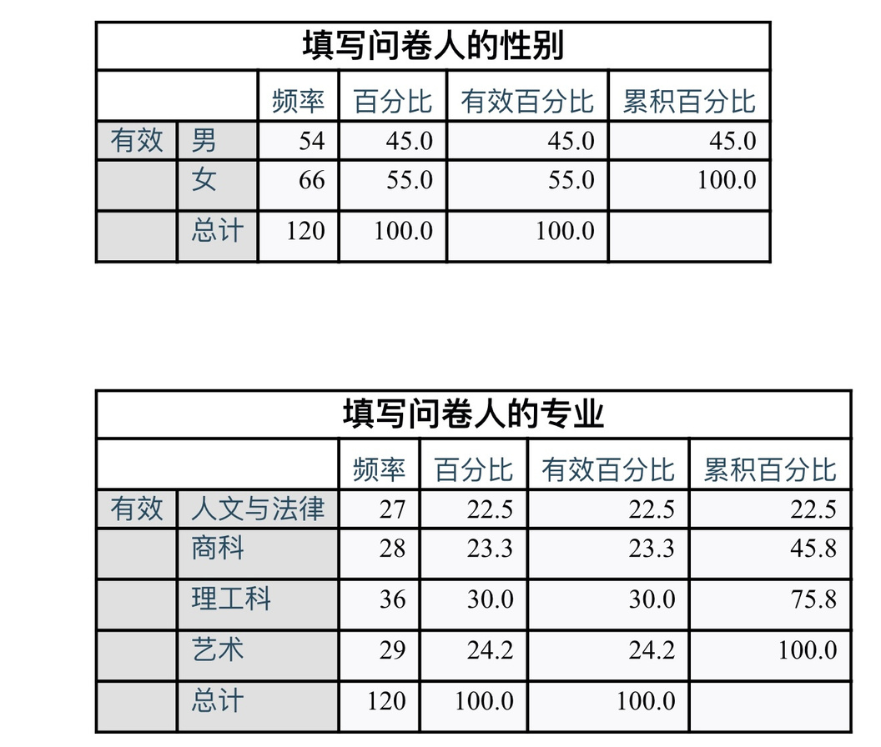
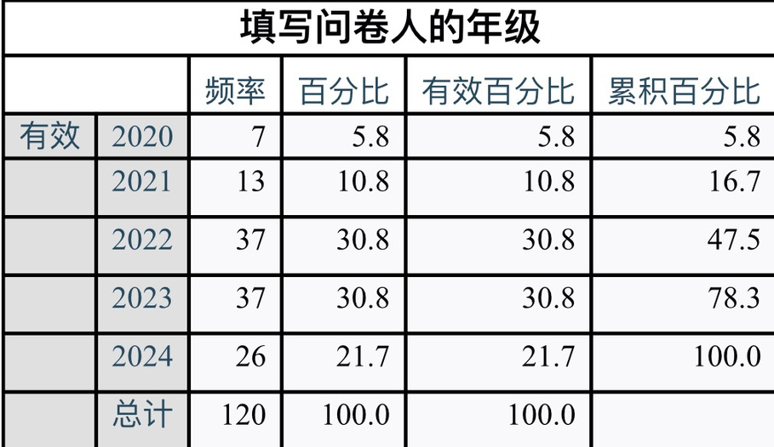
问卷收集情况
本次调查共发放问卷120份，其中男生54份，女生66份。调查对象涵盖人文与法律、商科、理工科以及艺术类专业的学生，样本分布总体上较为均衡，基本符合平均分布的要求。

Slide 8
01. 第一个想到的咖啡品牌频率分析
02. 除第一品牌想的品牌频率分析
03. 选择咖啡品牌其重要程度频率分析
04.第一次听说瑞幸的方式频率分析
05.促使进入门店的主要原因频率分析
06. 促使留在瑞幸消费的主要原因
07. 瑞幸各方面满意度频率分析
频率分析

Slide 9
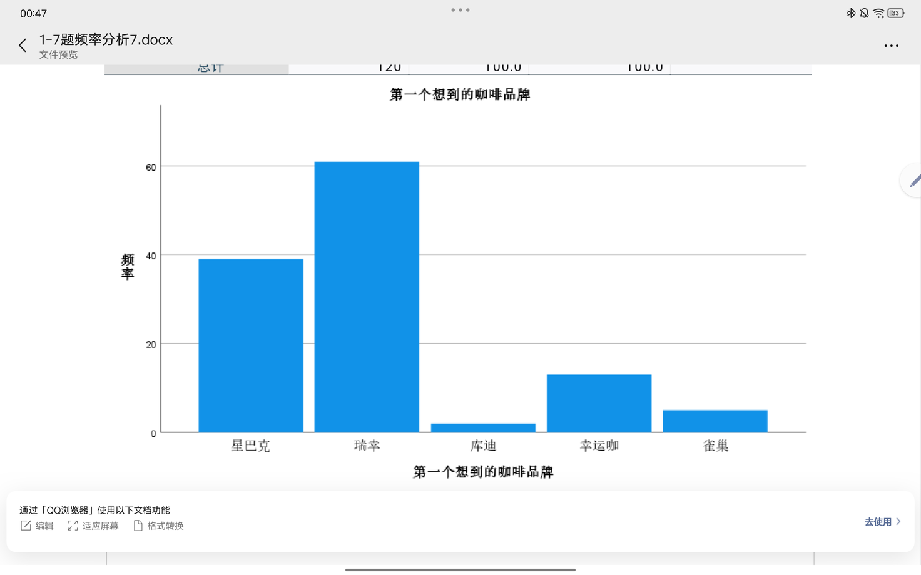
频率分析--第一个想到的咖啡品牌
分析：第一个想到的咖啡品牌大多数人会想到瑞幸，占一半左右。其次是星巴克，占32.5%。剩下的品牌提及较少，共18个。其中幸运咖略高于库迪及雀巢，占13个。瑞幸的知名度及接受度较为广泛

Slide 10
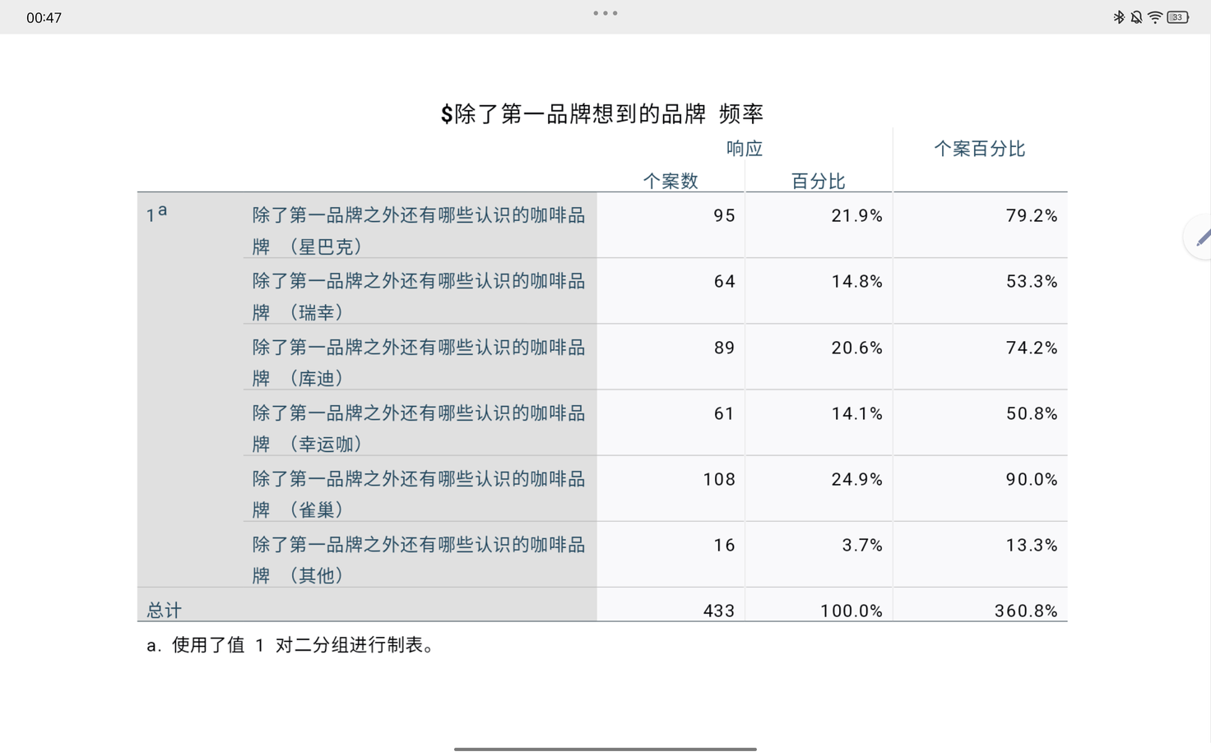
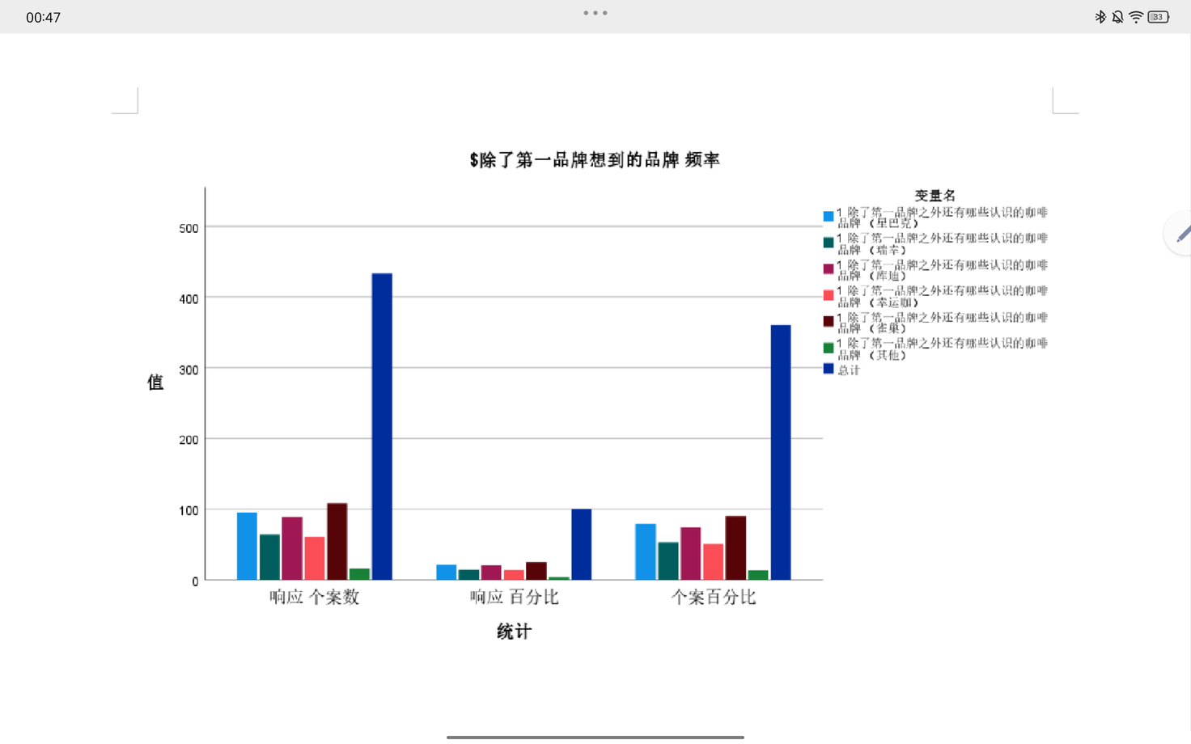
频率分析--除第一品牌想的品牌
分析：除了第一品牌外，受访者提及最多的品牌为瑞幸，占24.9%，说明虽然大家不会第一时间想到，但是作为大品牌存在感强。其次为星巴克，占21.9%。库迪的提及也较多，占20.6%。幸运咖较少，占14.1%。还有部分会提及其它，占比非常小。

Slide 11
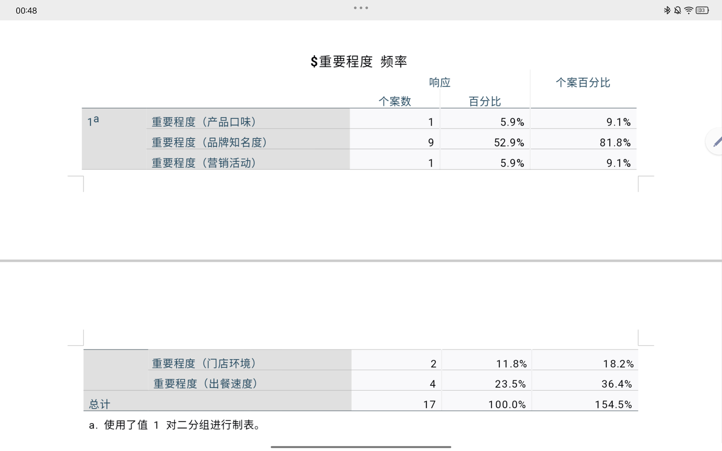
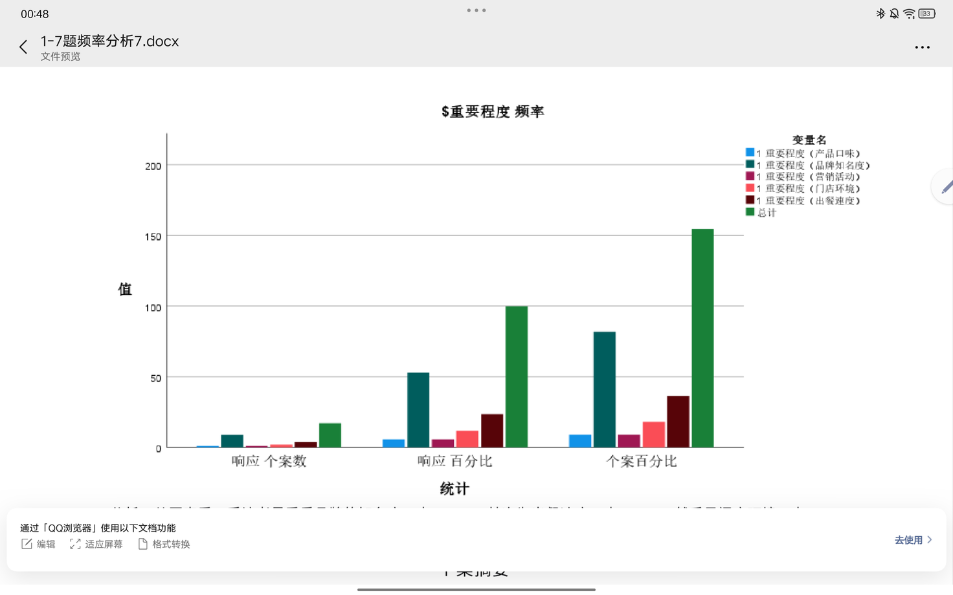
频率分析--选择咖啡品牌其重要程度
分析：从图表看，受访者最看重品牌的知名度，占52.9%。其次为出餐速度，占23.5%。然后是门店环境，占11.8%。最后是品牌口味以及营销活动，都占5.9%。说明扩大品牌知名度十分重要。

Slide 12
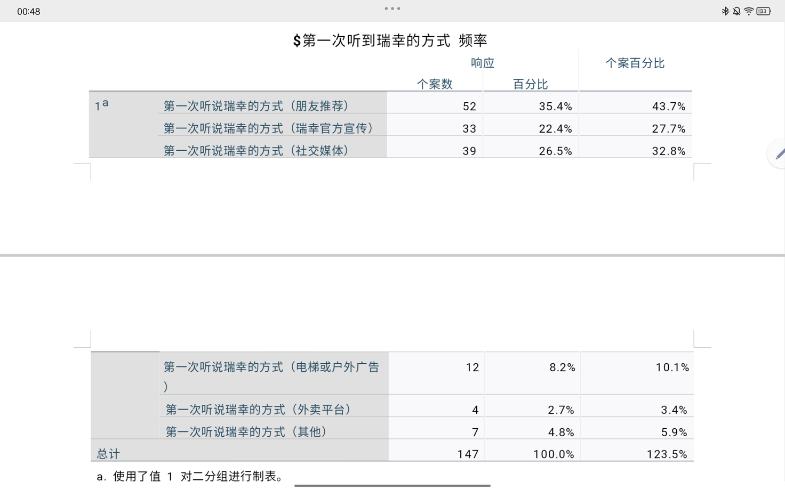
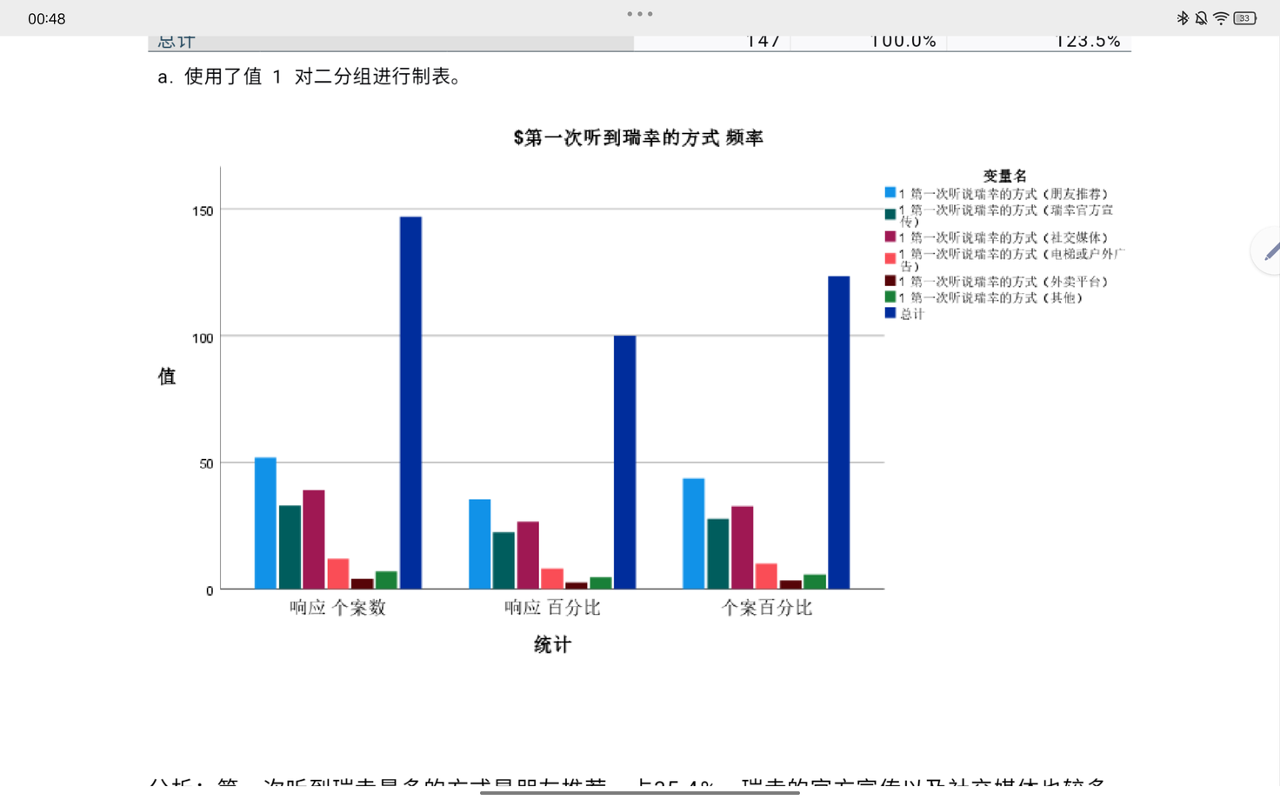
频率分析--第一次听说瑞幸的方式
分析：第一次听到瑞幸最多的方式是朋友推荐，占35.4%。瑞幸的官方宣传以及社交媒体也较多，分别占22.4%和26.5%。其余方式相对较少，其中外卖平台最少，只占2.7%。掌握一定的私域流量很重要。

Slide 13
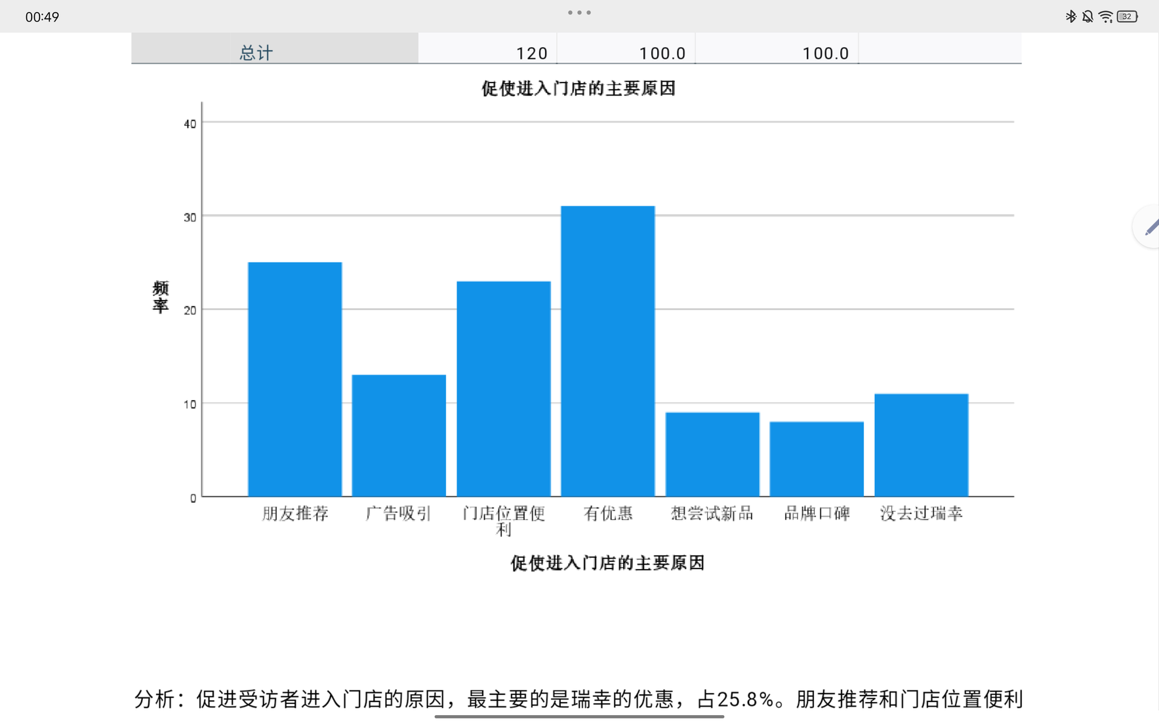
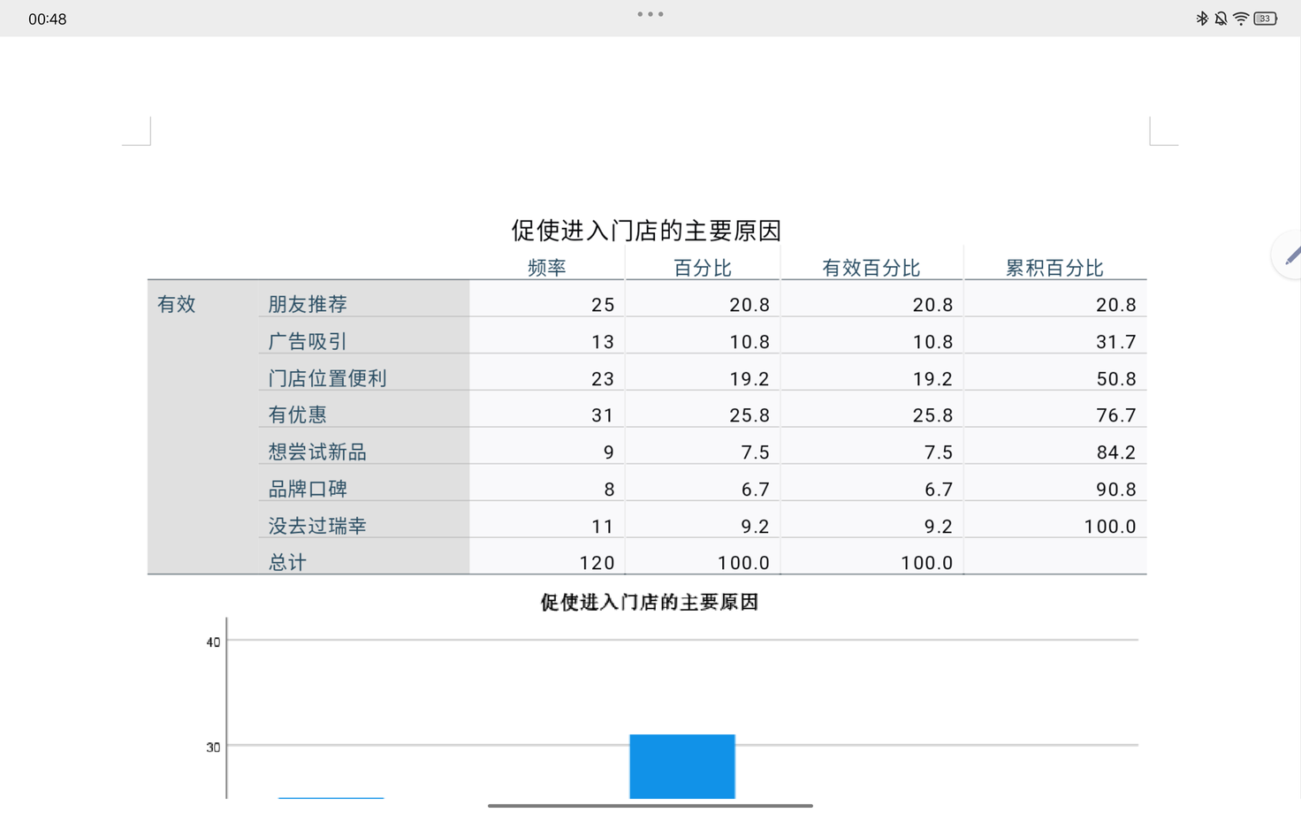
频率分析--促使进入门店的主要原因
分析：促进受访者进入门店的原因，最主要的是瑞幸的优惠，占25.8%。朋友推荐和门店位置便利也较高，分别是20.8%和19.2%。新品、口碑及广告吸引较少。还有一部分没进过店，占9.2%。瑞幸的促销活动（9.9）非常成功。

Slide 14
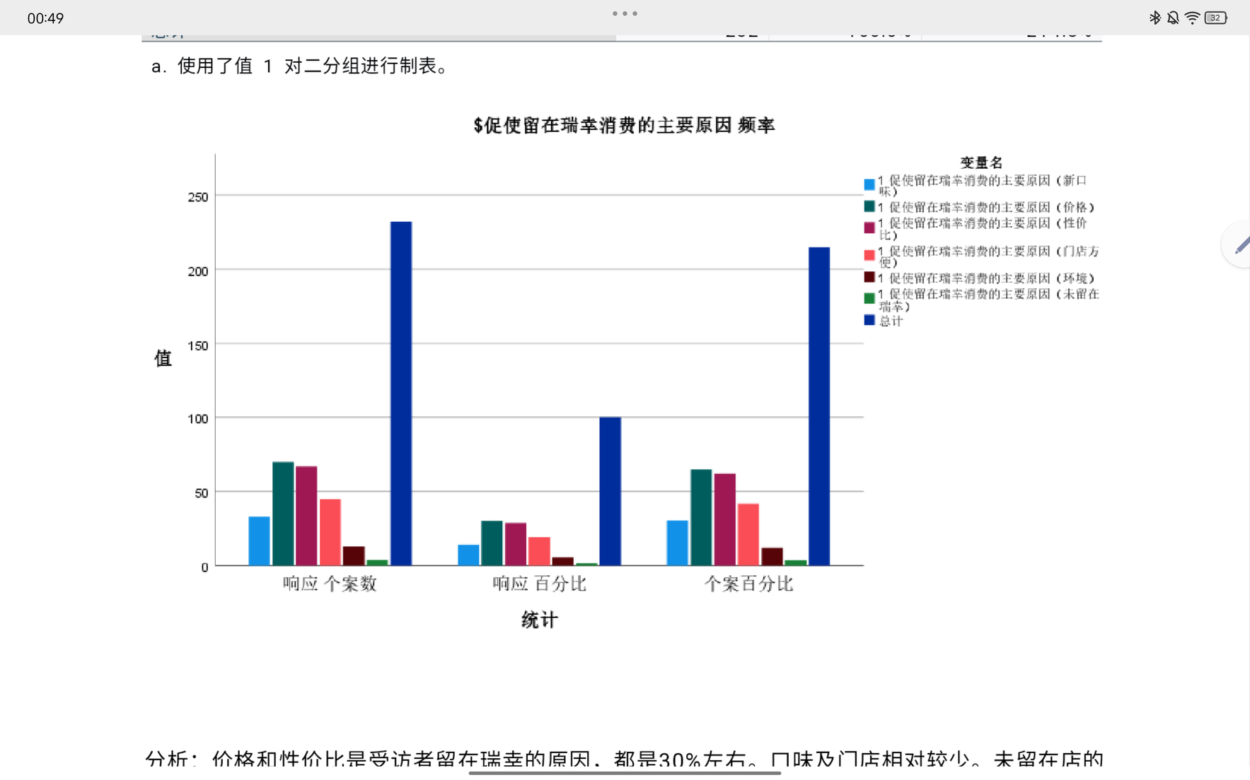
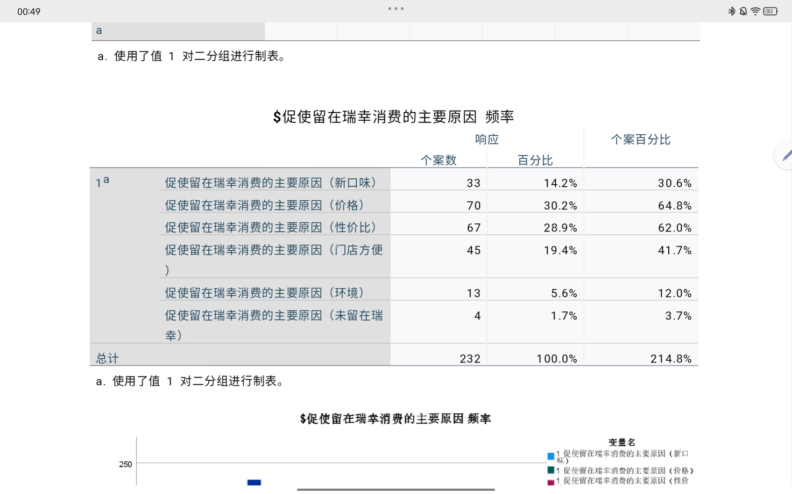
频率分析--促使留在瑞幸消费的主要原因
分析：价格和性价比是受访者留在瑞幸的原因，都是30%左右。口味及门店相对较少。未留在店的极少，只占总数的1.7%。说明此是瑞幸的最大亮点。

Slide 15
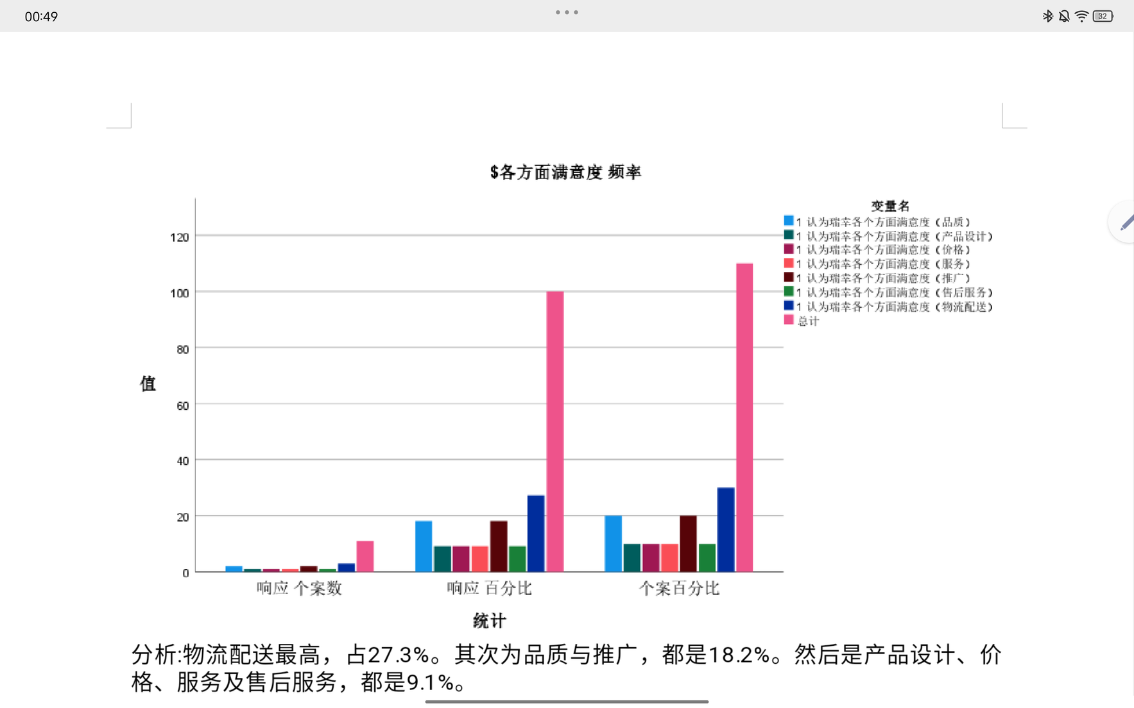
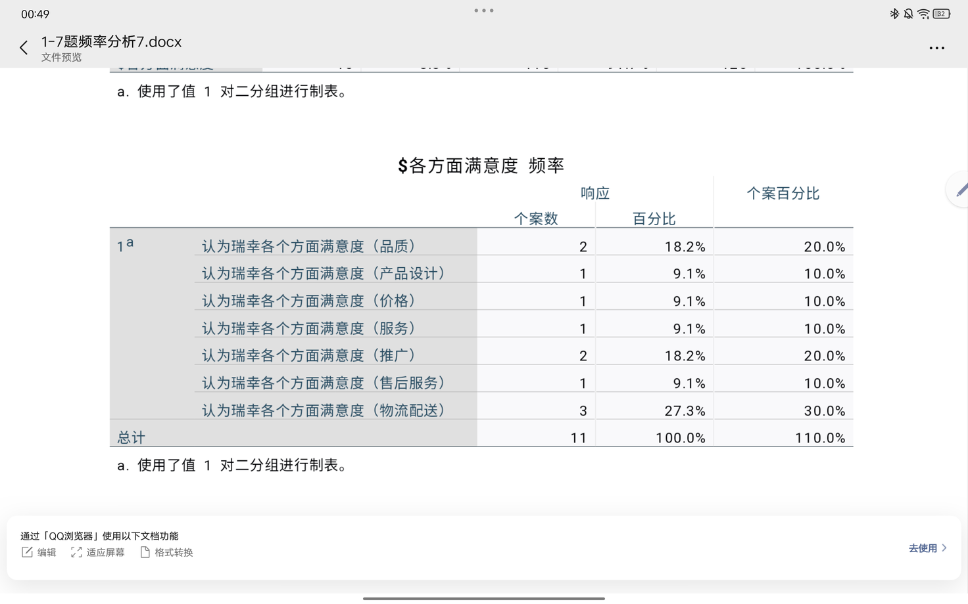
频率分析--瑞幸各方面满意度
分析:物流配送最高，占27.3%。其次为品质与推广，都是18.2%。然后是产品设计、价格、服务及售后服务，都是9.1%。

Slide 16

08. 认为“值了”的原因频率分析
09. 不再去瑞幸的原因频率分析
10. 下次还去瑞幸的原因频率分析
11.有多大可能向亲戚朋友推荐瑞幸频率分析
12.推荐瑞幸方式频率分析
13. 向他人推荐瑞幸的主要原因频率分析
14. 形容词对瑞幸的可形容程度频率分析
频率分析

Slide 17
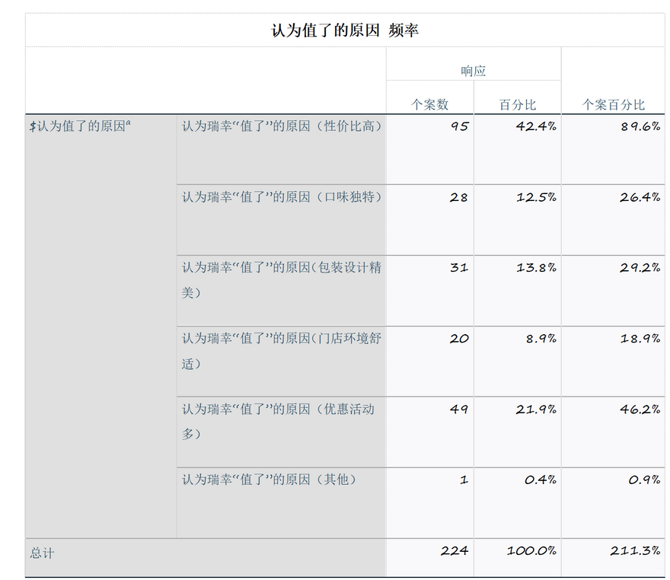
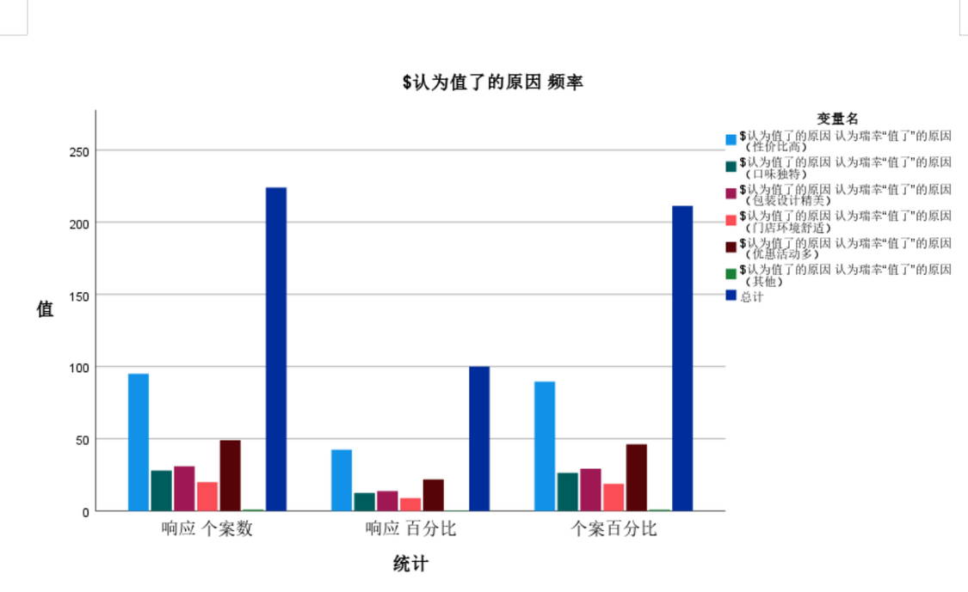
频率分析--认为“值了”的原因
从这份数据可以看出，瑞幸咖啡在性价比、优惠活动和包装设计上的表现是其吸引消费者的主要因素。同时，口味的独特性和门店环境的舒适度也对消费者的选择有一定影响。这些信息对于瑞幸咖啡的市场策略和产品改进可能非常有价值。

Slide 18
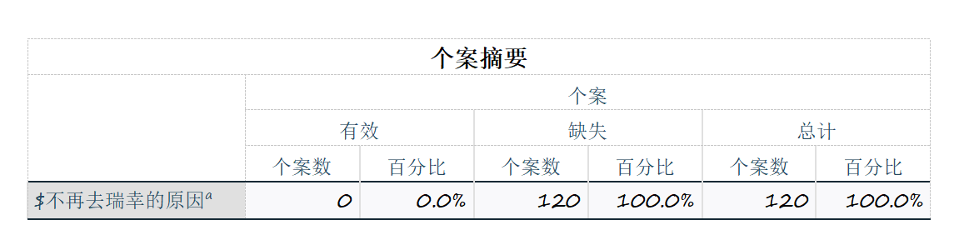
频率分析--不再去瑞幸的原因
分析：
在调查中选择”不再去瑞幸选项”的人数为0 表明在此次调查的人群中瑞幸的这次调查的样本中没有消费者表示他们不再去瑞幸咖啡。这可能意味着瑞幸咖啡在这次调查的消费者群体中具有较高的满意度或者忠诚度。然而，需要注意的是，这只是一个特定样本的调查结果，可能无法代表所有消费者的观点。

Slide 19
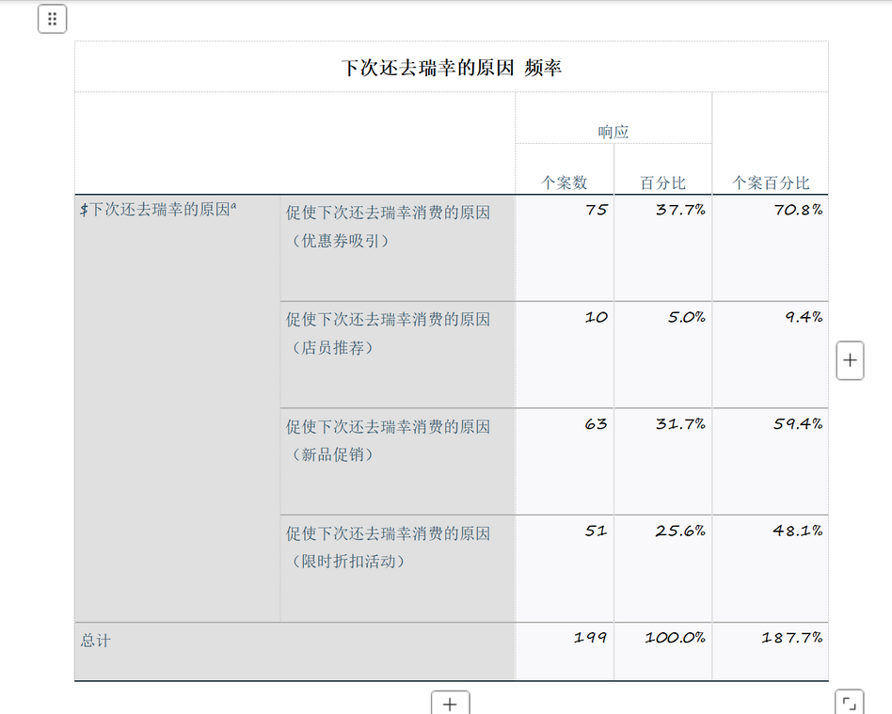
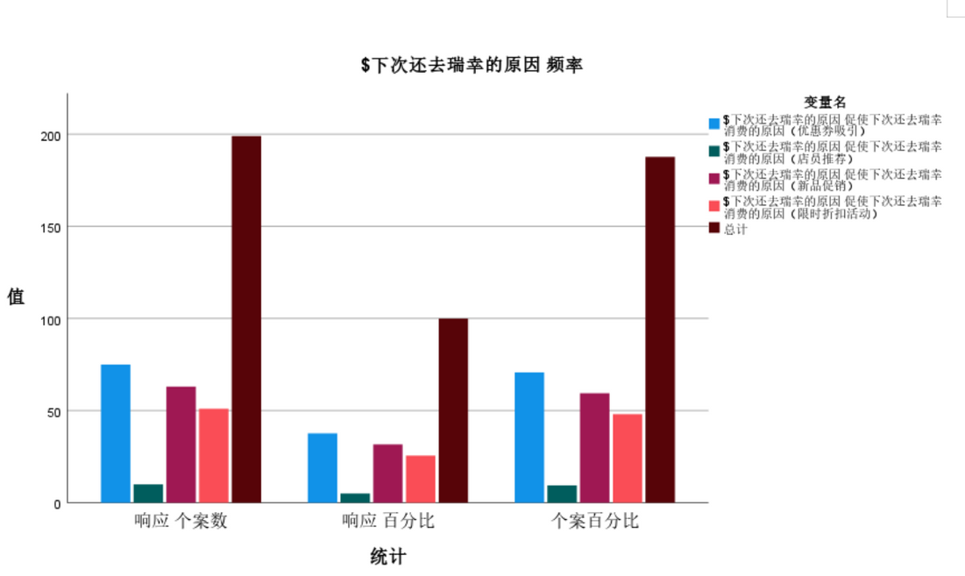
频率分析--下次还去瑞幸的原因
从这份数据可以看出，瑞幸咖啡在吸引顾客再次光顾方面，优惠券、新品促销和限时折扣活动是主要的驱动因素。店员推荐虽然影响较小，但仍然是一个可以考虑的方面，可能需要提高店员的推荐技巧或者增加顾客对推荐的信任度。这些信息对于瑞幸咖啡的市场策略和促销活动设计可能非常有价值。

Slide 20
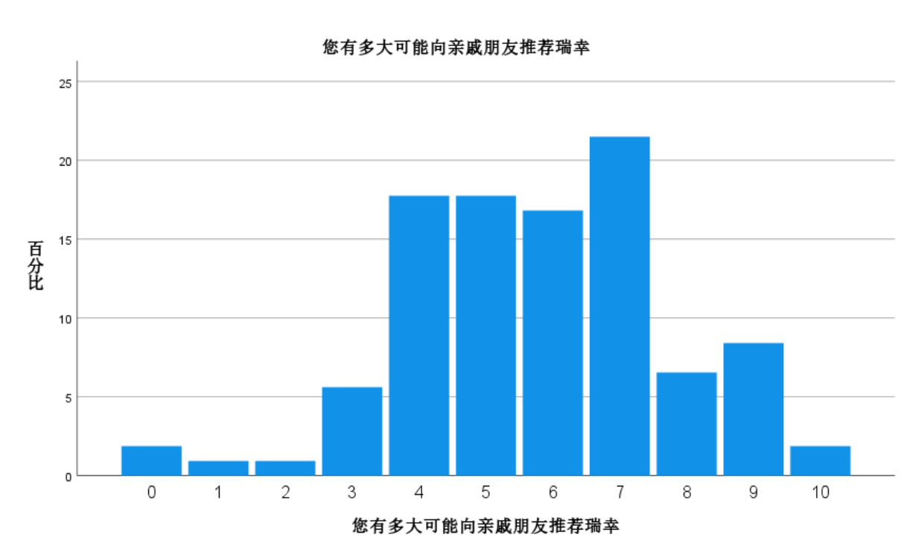
频率分析--有多大可能向亲戚朋友推荐瑞幸
从图表中可以看出，大多数消费者对推荐瑞幸咖啡持中立到正面的态度，尤其是在评分6到8之间。这表明瑞幸咖啡在消费者中有一定的满意度和推荐潜力。然而，也有一小部分消费者对推荐持消极态度，这可能是瑞幸咖啡需要关注和改进的地方。
的下降。

Slide 21
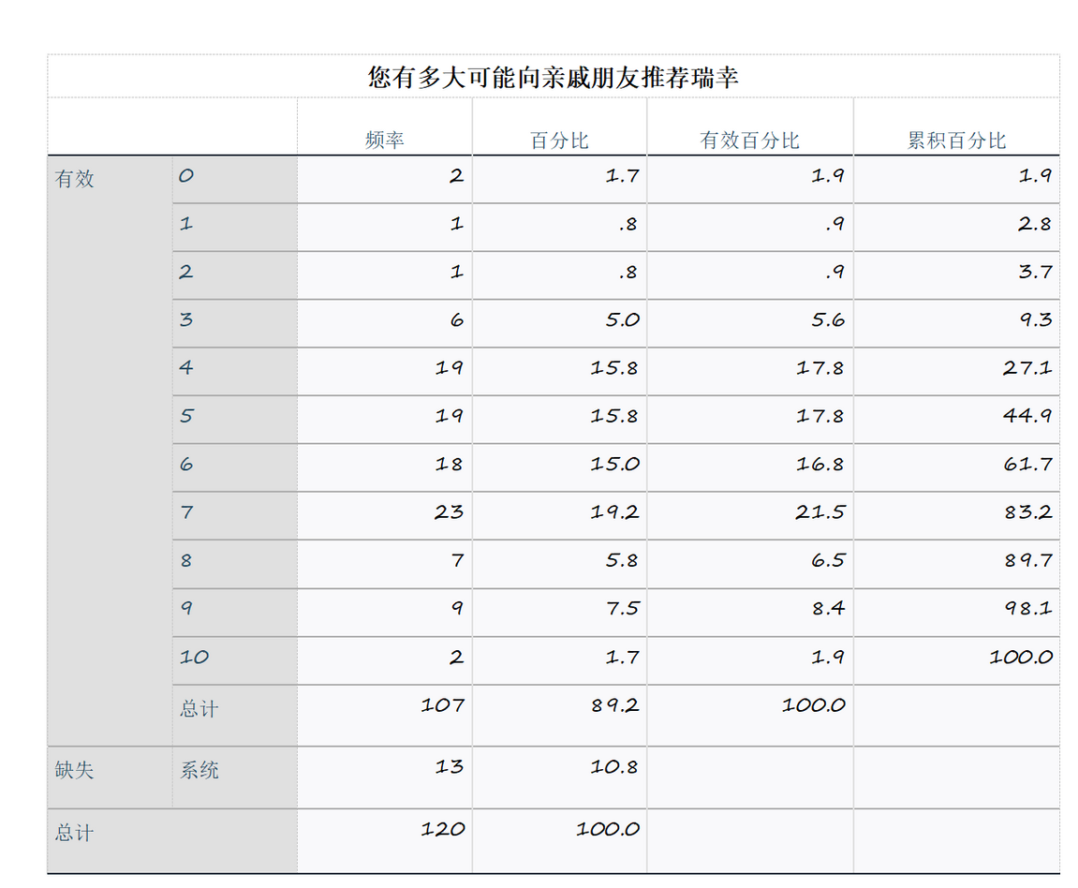
频率分析--有多大可能向亲戚朋友推荐瑞幸
根据数据：
• 推荐者（9分和10分）：9 + 2 = 11人
• 批评者（0分到6分）：2 + 1 + 1 + 6 + 19 + 19 + 18 = 66人
• 总有效样本数：107人
NPS计算：（１１－６６）➗１０７✖１００≈－５１．４
净推荐率（NPS）约为-51.4，这是一个负数，表明批评者的数量远多于推荐者。这可能意味着瑞幸咖啡在客户满意度方面存在问题，需要进一步调查和改进。NPS是一个重要的客户忠诚度和品牌健康度的指标，负数的NPS可能预示着客户流失和品牌声誉的下降。

Slide 22
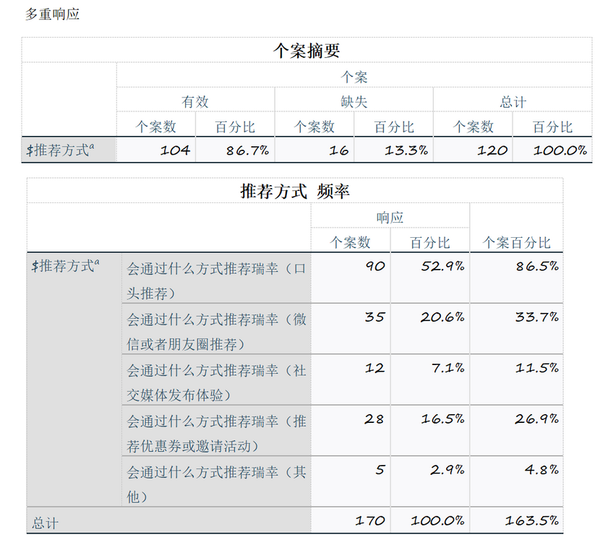
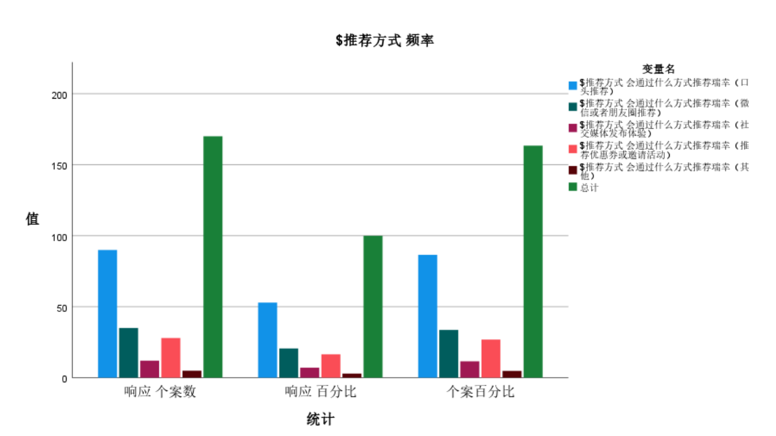
频率分析--推荐瑞幸的方式

Slide 23
分析：
1. 口头推荐（90个案，52.9%）：这是消费者推荐瑞幸咖啡的最常见方式，占比超过一半。这表明口碑传播是瑞幸咖啡推荐的主要途径。
2. 微信或朋友圈推荐（35个案，20.6%）：通过微信或朋友圈推荐是第二大推荐方式，这显示了社交媒体在推荐过程中的重要性。
3. 社交媒体发布体验（12个案，7.1%）：通过社交媒体发布体验的推荐方式占比较小，但仍然是一个有效的推广渠道。
4. 推荐优惠券或邀请活动（28个案，16.5%）：这种方式的推荐也相对常见，说明优惠券和邀请活动对吸引新顾客有一定的效果。
5. 其他方式（5个案，2.9%）：有少数消费者选择了其他方式，这可能包括面对面的推荐、电子邮件或其他未列出的渠道。
6. 个案百分比总和（163.5%）：这个数字超过了100%，因为消费者可能选择了多个推荐方式。这意味着一些消费者可能会通过多种方式推荐瑞幸咖啡。
7. 总计（170个案，100.0%）：这是参与调查的总人数，确保了数据的完整性。
从这份数据可以看出，瑞幸咖啡的推荐主要依赖于口头传播和社交媒体，尤其是微信和朋友圈。这为瑞幸咖啡提供了明确的市场推广方向，即加强口碑营销和社交媒体营销。同时，优惠券和邀请活动也是吸引新顾客的有效手段。这些信息对于瑞幸咖啡的市场策略和推广活动设计可能非常有价值。

Slide 24
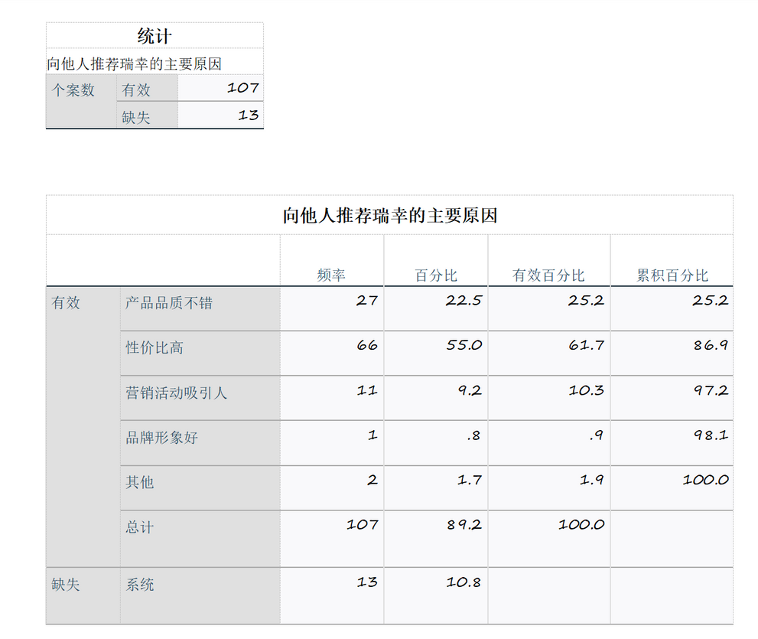
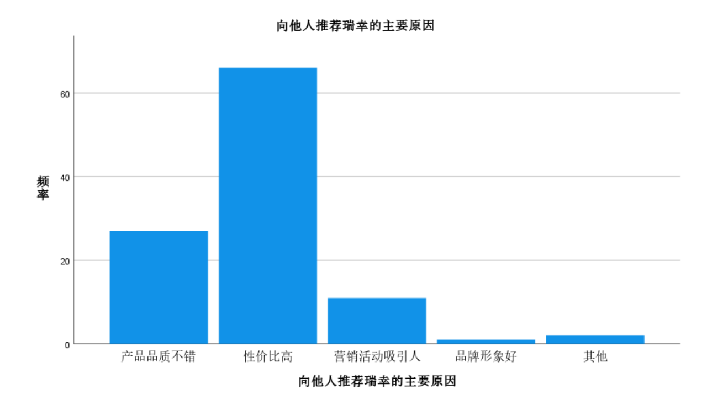
频率分析--向他人推荐瑞幸的主要原因

Slide 25
分析：
1. 性价比高（66个案，55.0%）：这是消费者推荐瑞幸咖啡的最主要原因，占比超过一半。这表明消费者普遍认为瑞幸咖啡在价格和质量上提供了很好的平衡。
2. 产品品质不错（27个案，22.5%）：产品品质是第二大推荐原因，这显示了瑞幸咖啡在产品质量方面的好评。
3. 营销活动吸引人（11个案，9.2%）：营销活动对消费者的吸引力也较为显著，这可能与瑞幸咖啡的促销和折扣活动有关。
4. 品牌形象好（1个案，0.8%）：品牌形象对消费者的吸引力相对较小，这可能意味着品牌形象虽然正面，但不是主要的推荐驱动因素。
5. 其他原因（2个案，1.7%）：有少数消费者选择了“其他”作为推荐原因，这可能包括一些非常个性化或不常见的因素。
从这份数据可以看出，瑞幸咖啡在性价比和产品品质方面得到了消费者的高度认可，这是其吸引顾客的主要优势。同时，营销活动也对吸引顾客有一定的效果。品牌形象虽然正面，但对推荐的影响较小。这些信息对于瑞幸咖啡的市场策略和产品改进可能非常有价值。

Slide 26
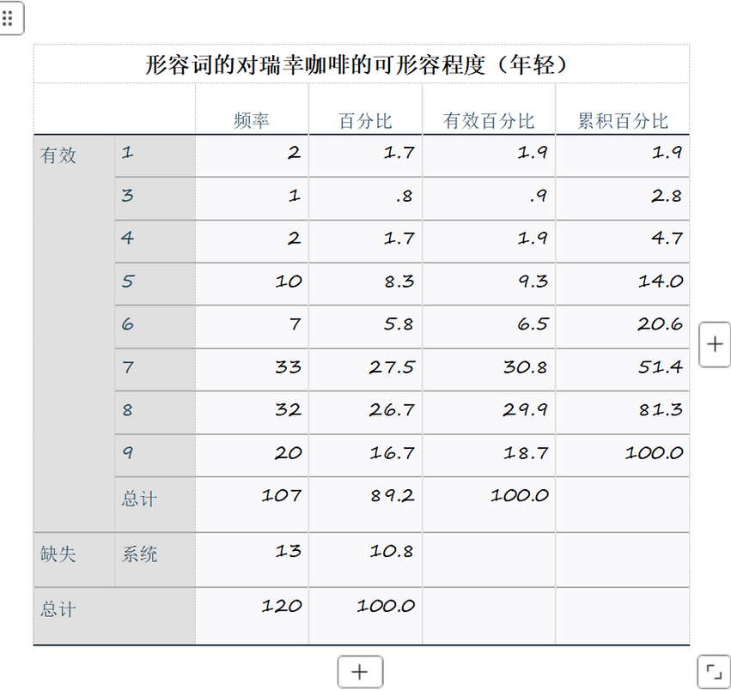
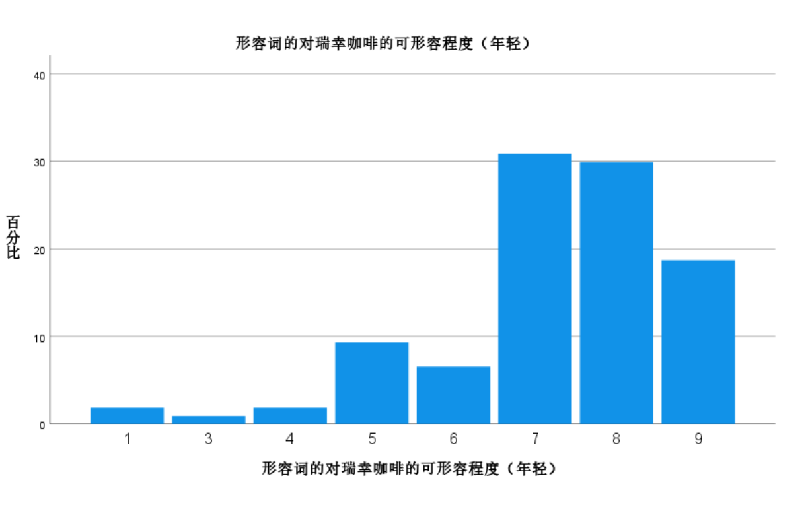
频率分析--年轻化对瑞幸的可形容程度

Slide 27
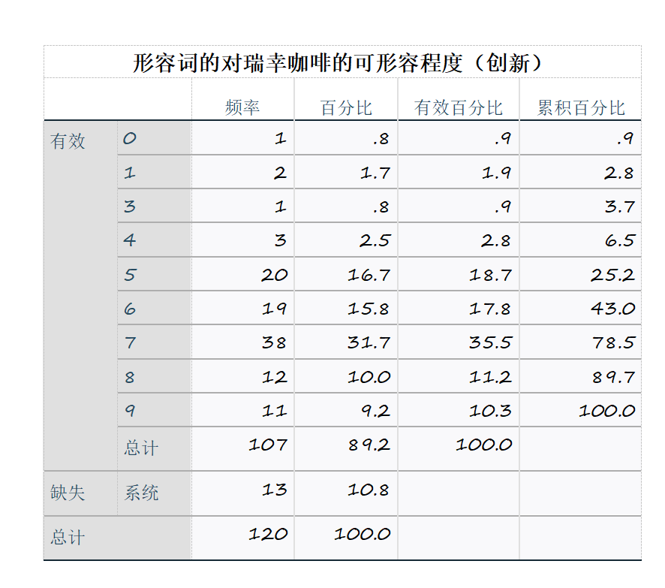
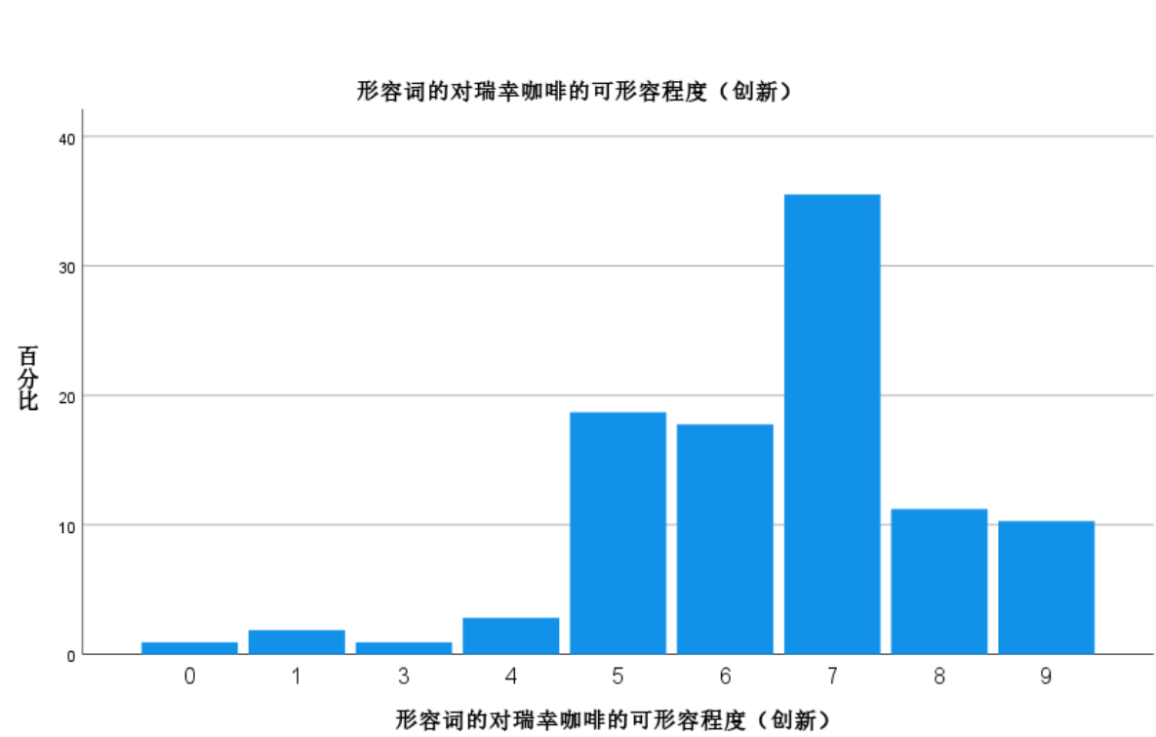
频率分析--创新对瑞幸的可形容程度

Slide 28
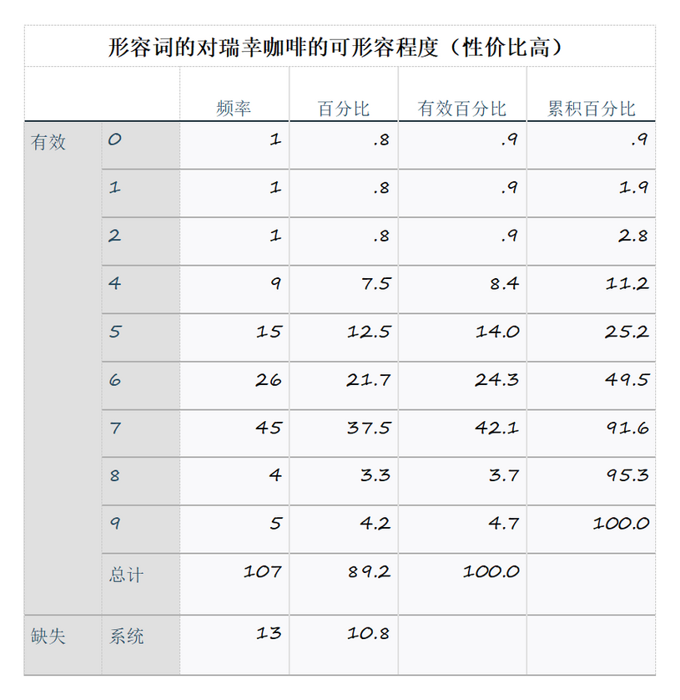
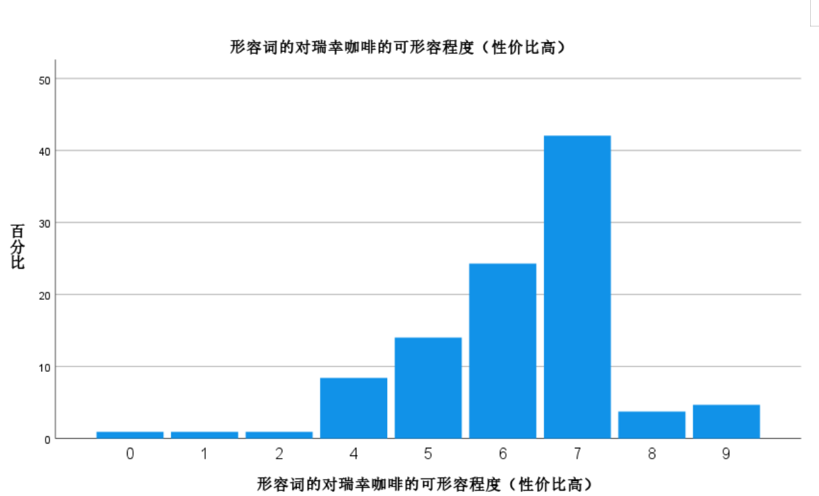
频率分析--性价比对瑞幸的可形容程度

Slide 29
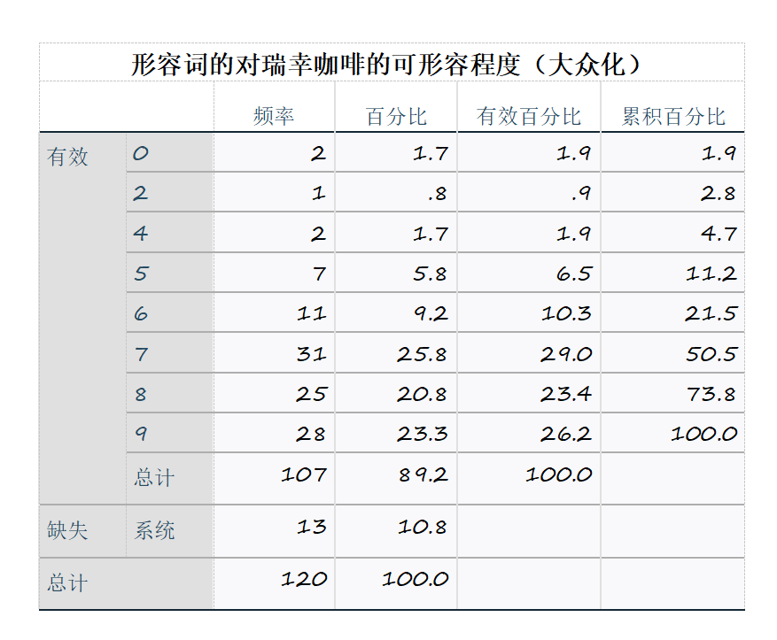
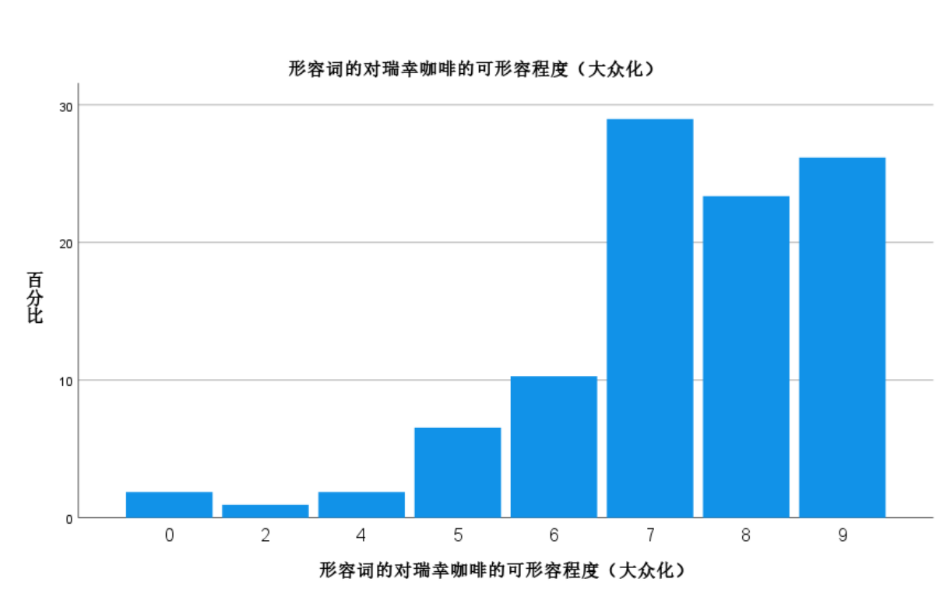
频率分析--大众化对瑞幸的可形容程度

Slide 30
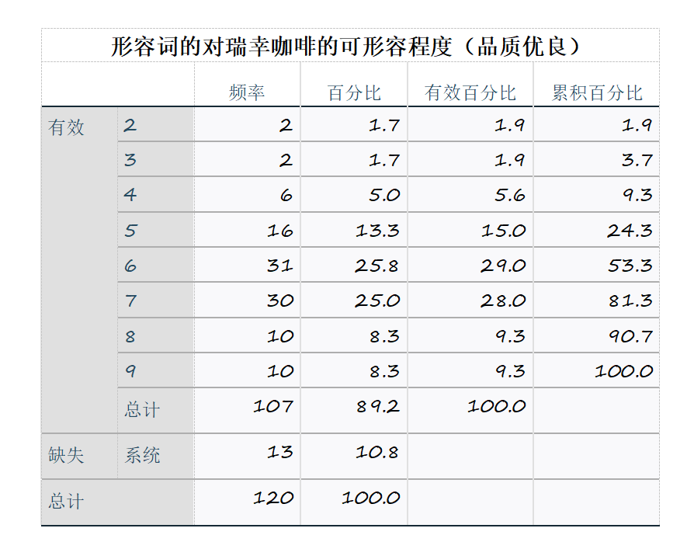
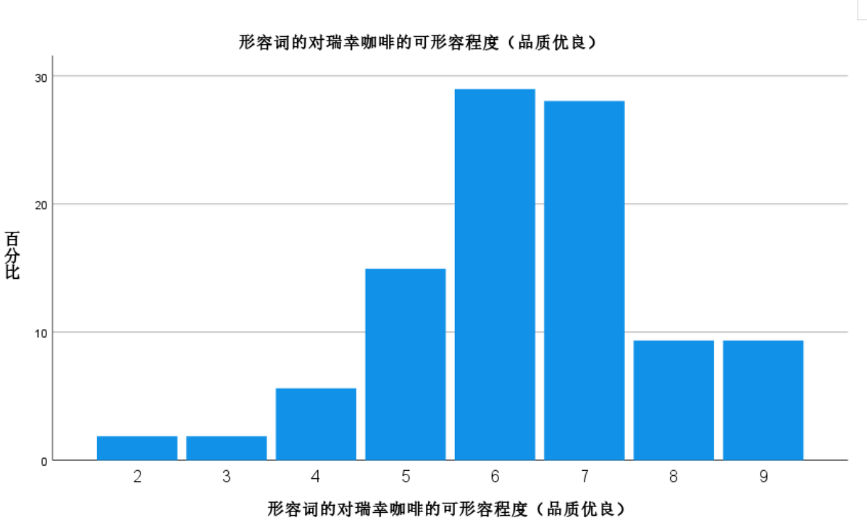
频率分析--品质优良对瑞幸的可形容程度

Slide 31
分析：
1. 年轻（形容词的对瑞幸咖啡的可形容程度）
• 7分（30.8%）和8分（29.9%）是最常见的评分，表明大多数消费者认为瑞幸咖啡具有较高的年轻形象。
• 9分（18.7%）也占有相当比例，显示瑞幸咖啡在年轻消费者中的形象非常积极。
2. 创新（形容词的对瑞幸咖啡的可形容程度）
• 7分（35.5%）是最常见的评分，显示消费者普遍认为瑞幸咖啡具有创新性。
• 6分（17.8%）和5分（18.7%）也占有较大比例，进一步支持瑞幸咖啡的创新形象。
3. 性价比高（形容词的对瑞幸咖啡的可形容程度）
• 7分（49.5%）是最常见的评分，表明消费者高度认可瑞幸咖啡的性价比。
• 6分（24.3%）和5分（12.5%）也显示了积极的反馈。
4. 大众化（形容词的对瑞幸咖啡的可形容程度）
• 9分（26.2%）是最常见的评分，显示瑞幸咖啡在大众化方面得到了很高的评价。
• 8分（23.4%）和7分（29.0%）也显示了积极的反馈。
5. 品质优良（形容词的对瑞幸咖啡的可形容程度）
• 7分（28.0%）和6分（29.0%）是最常见的评分，表明消费者普遍认为瑞幸咖啡品质优良。
• 8分（9.3%）和9分（9.3%）也显示了一部分消费者对瑞幸咖啡品质的高度认可。
总结
• 瑞幸咖啡在所有维度上都得到了积极的反馈，尤其是在性价比和年轻形象方面。
• 大多数消费者对瑞幸咖啡的创新性、大众化和品质优良也给予了高度评价。
• 这些数据为瑞幸咖啡的市场定位和品牌建设提供了有力的支持，同时也指出了其在年轻消费者中的强烈吸引力。
这些分析可以帮助瑞幸咖啡更好地理解其品牌形象，并在市场营销和产品开发中利用这些优势。

Slide 32
15. 为什么不选择瑞幸的原因频率分析
16. 选择的哪一家咖啡店频率分析
17. 通过什么方式知道这家咖啡店频率分析
18.这家咖啡店最吸引人的地方频率分析
频率分析

Slide 33
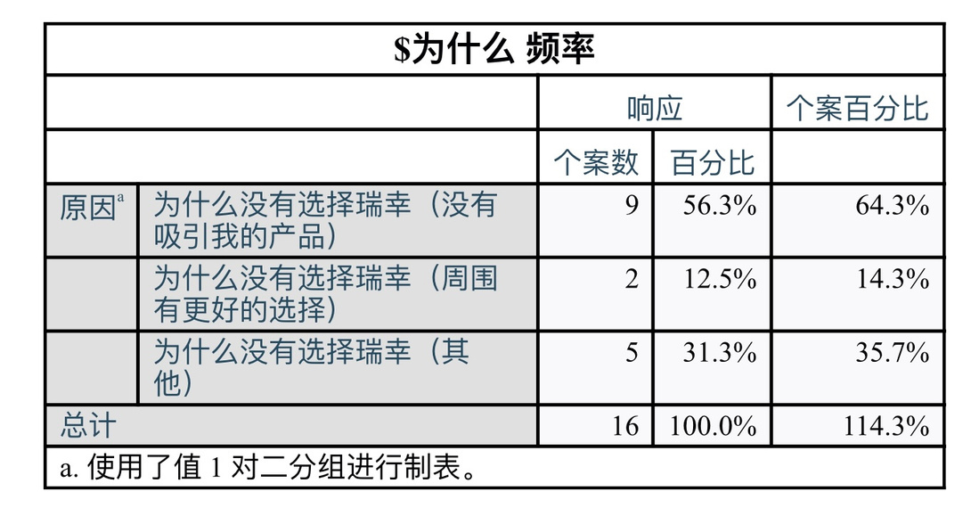
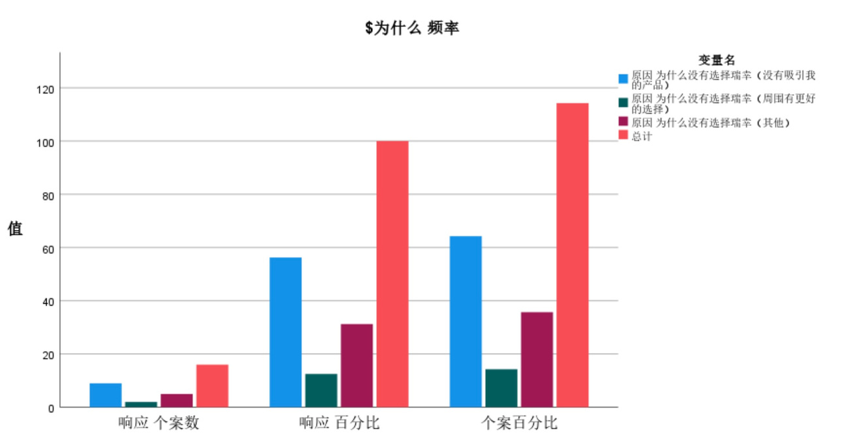
为什么不选择瑞幸的原因-频率分析
受访者未选择瑞幸咖啡的原因主要集中在以下几方面：
“没有吸引我的产品”：9人，占56.3%，是最主要的原因；
“周围有更好的选择”：2人，占12.5%；
“其他”原因：5人，占31.3%，包括受访者未具体说明的个性化理由。
瑞幸咖啡未被选择的原因主要在于产品本身的吸引力不足，其次是市场竞争的影响

Slide 34
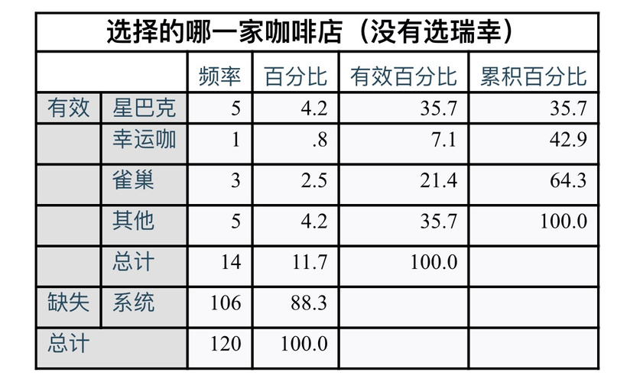
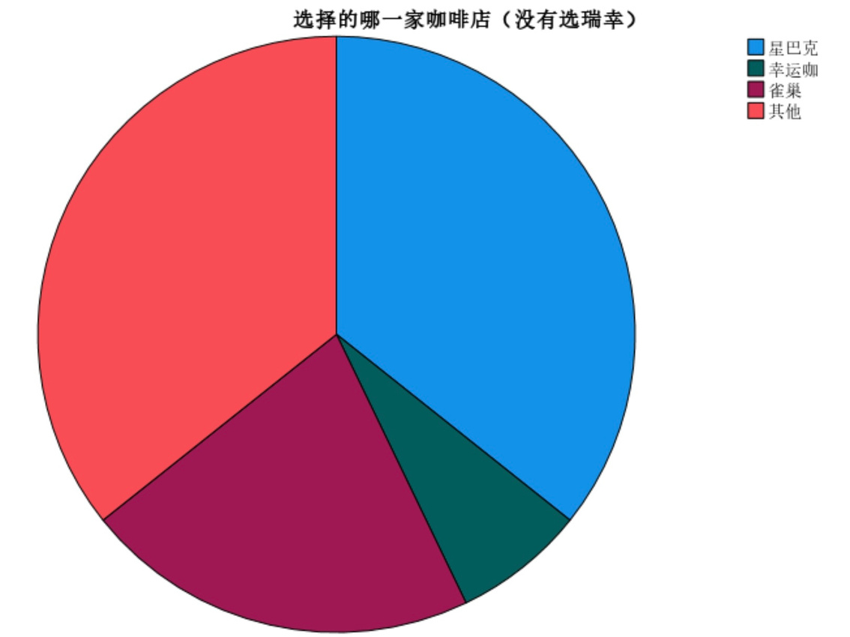
选择的哪一家咖啡店-频率分析
对于未选择瑞幸咖啡的14名受访者，他们选择的咖啡品牌分布如下：
星巴克：5人，占35.7%，是最常被选择的品牌；
雀巢：3人，占21.4%；
幸运咖：1人，占7.1%；
其他品牌：5人，占35.7%，可能是当地独立咖啡店或小众品牌。

Slide 35
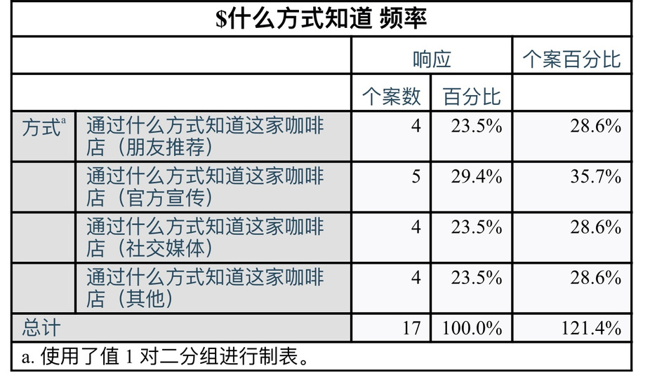
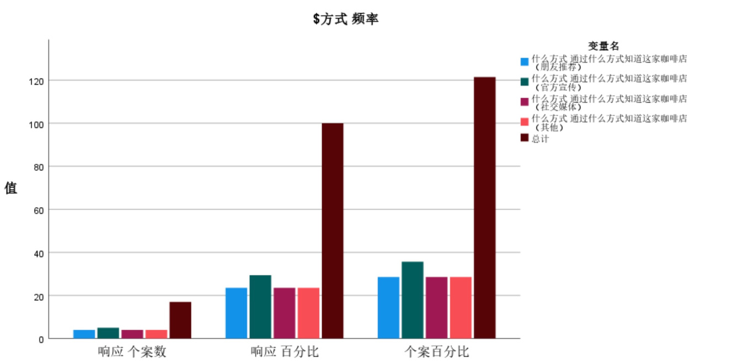
通过什么方式知道这家咖啡店-频率分析
受访者了解所选咖啡店的渠道包括以下几种：
官方宣传（如公众号、小程序、官网等）：5人，占29.4%，是最主要的信息来源；
朋友推荐：4人，占23.5%；
社交媒体（如微博、小红书、抖音等）：4人，占23.5%；
其他方式：4人，占23.5%。
消费者获取咖啡店信息的主要来源集中在官方宣传与社交媒体，但朋友推荐的效果也不容忽视，显示出口碑传播的重要性。

Slide 36
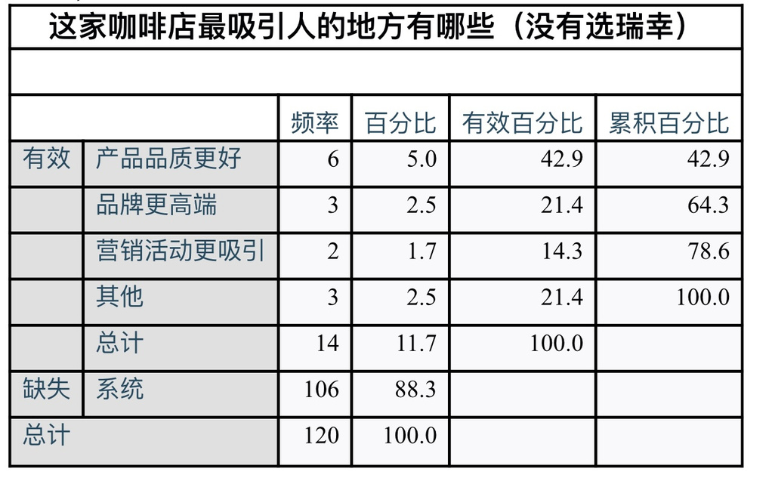
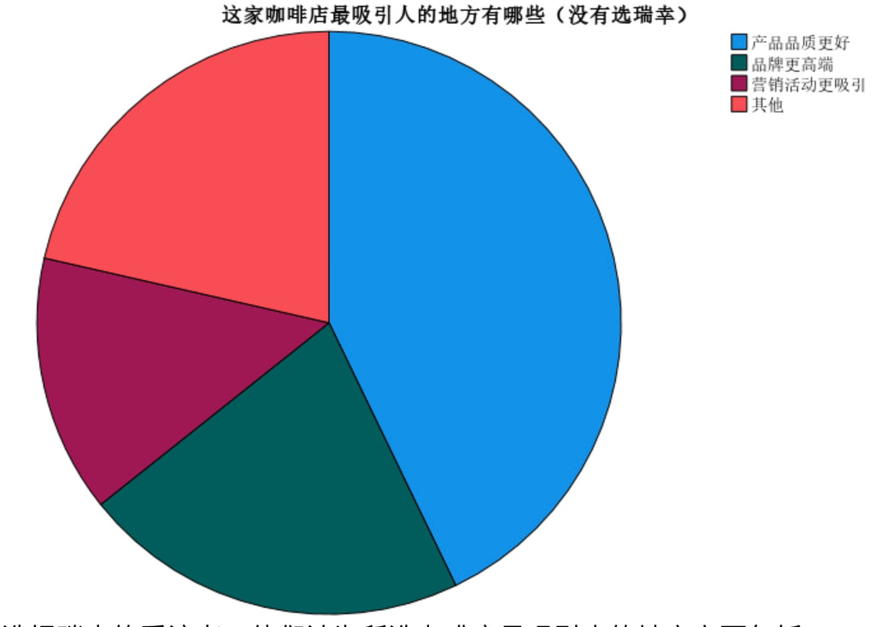
这家咖啡店最吸引人的地方-频率分析
对于未选择瑞幸的受访者，他们认为所选咖啡店最吸引人的地方主要包括：
产品品质更好：6人，占42.9%，是最受关注的因素；
品牌更高端：3人，占21.4%；
营销活动更吸引：2人，占14.3%；
其他原因：3人，占21.4%。
产品品质是消费者选择咖啡品牌的核心驱动力，说明在品牌营销之外，产品本身的改进依然是品牌竞争的关键。

Slide 37
01. 填写问卷人的性别 * 第一个想到的咖啡品牌交叉分析
02. 填写问卷人的性别 * 除了第一品牌外认识的品牌交叉分析
03. 填写问卷人的性别 * 第一次听说瑞幸的方式交叉分析
04. 填写问卷人的性别 * 促使进入门店的主要原因交叉分析
05. 填写问卷人的性别 * 促使留在瑞幸消费的原因交叉分析
06. 填写问卷人的性别 * 认为瑞幸“值了”的原因交叉分析
07. 填写问卷人的性别 * 下次还去瑞幸的原因交叉分析
08. 填写问卷人的性别 * 您有多大可能向亲戚朋友推荐瑞幸交叉分析
09. 填写问卷人的性别 * 推荐瑞幸的方式交叉分析
10. 填写问卷人的性别 * 向他人推荐瑞幸的主要原因交叉分析
11. 填写问卷人的性别 * 未选择瑞幸的原因交叉分析
12. 填写问卷人的性别 * 选择的哪一家咖啡店（没有选瑞幸）交叉分析
性别
有关
交叉
分析

Slide 38
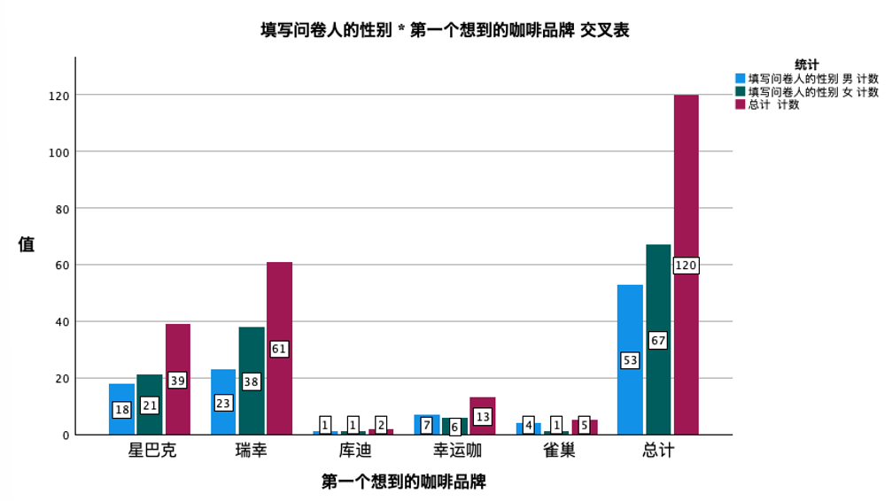
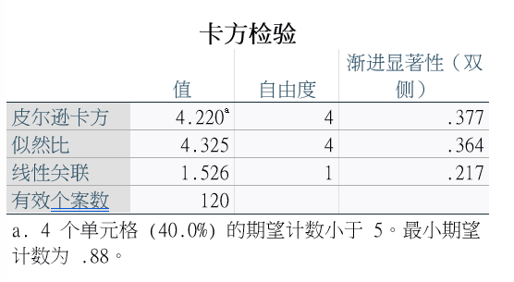
填写问卷人的性别 * 第一个想到的咖啡品牌交叉分析

Slide 39

填写问卷人的性别 * 第一个想到的咖啡品牌交叉分析
检验：
假设H0：第一个想到的咖啡品牌与性别无关
H1:第一个想到的咖啡品牌与性别相关
因为p=0.377＞0.025
所以假设不成立，第一个想到的咖啡品牌与男女有关
分析：
男性：更倾向于选择星巴克（46.2%）和瑞幸（37.7%）。
女性：更倾向于选择瑞幸（62.3%）和星巴克（53.8%）。
解析：女性对瑞幸的偏好略高于男性，而男性对星巴克的偏好稍高。

Slide 40
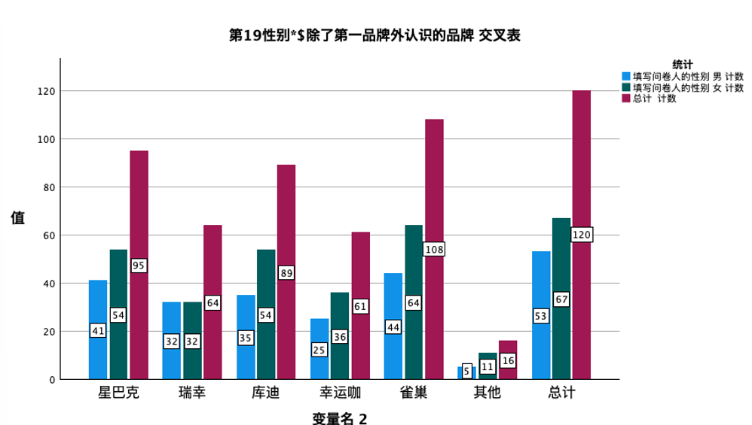
填写问卷人的性别 * 除了第一品牌外认识的品牌交叉分析

Slide 41
填写问卷人的性别 * 除了第一品牌外认识的品牌交叉分析
分析：
男性：除了第一品牌外对星巴克的认知度较高。
女性：除了第一品牌外，对瑞幸的认知度较高。
解析：无论男女，星巴克和瑞幸都是认知度最高的品牌，但女性对瑞幸的认知度略高于男性。

Slide 42
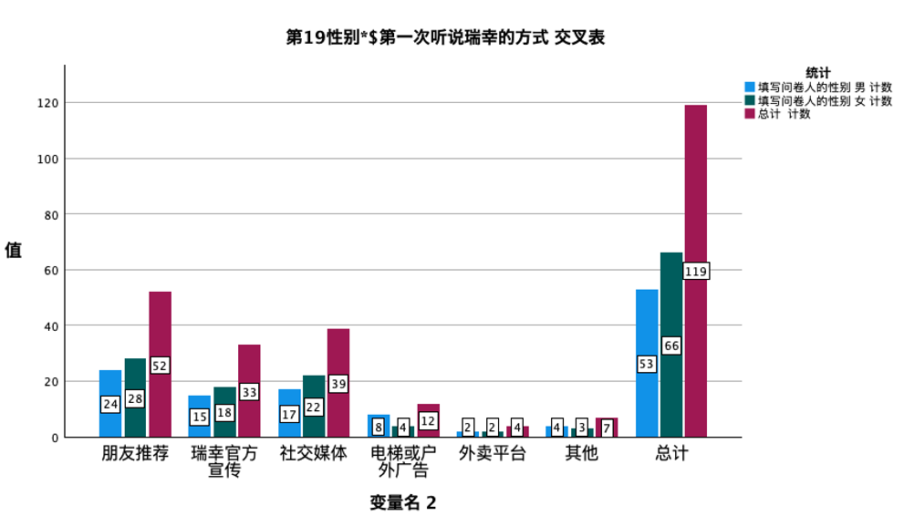
填写问卷人的性别 * 第一次听说瑞幸的方式交叉分析

Slide 43
填写问卷人的性别 * 第一次听说瑞幸的方式交叉分析
分析：
男性：更多通过朋友推荐（45.3%）和社交媒体（32.1%）了解瑞幸。
女性：更多通过瑞幸官方宣传（27.3%）和社交媒体（33.3%）了解瑞幸。
解析：社交媒体是男女了解瑞幸的共同渠道，但男性更依赖朋友推荐，女性更依赖官方宣传。

Slide 44
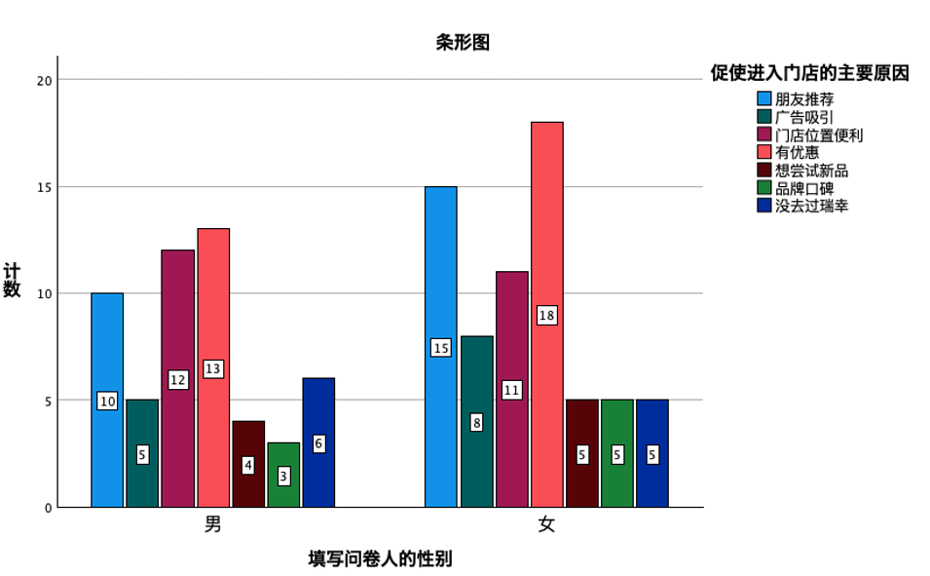
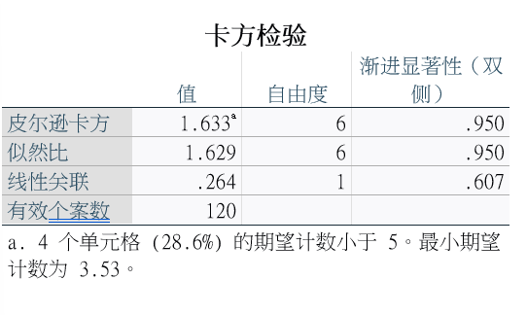
填写问卷人的性别 * 促使进入门店的主要原因交叉分析

Slide 45
填写问卷人的性别 * 促使进入门店的主要原因交叉分析
检验：
假设H0:促使进入门店的主要原因与性别无关
H1:进入门店的主要原因与性别有关
因为p=0.95＞0.025
所以假设不成立，即促使进入门店的主要原因与性别有关
分析：
男性：更多因为门店位置便利（22.6%）和有优惠（24.5%）进店。
女性：更多因为门店位置便利（47.8%）和有优惠（58.1%）进店。
解析：门店位置和优惠对女性吸引力更大，而男性则相对均衡。

Slide 46

填写问卷人的性别 * 促使留在瑞幸消费的原因交叉分析

Slide 47
填写问卷人的性别 * 促使留在瑞幸消费的原因交叉分析
分析：
男性：更多因为价格（63.8%）和性价比（61.7%）留下。
女性：更多因为性价比（62.3%）和新口味（39.3%）留下。
解析：性价比是共同的关注点，但女性更看重新口味。

Slide 48

填写问卷人的性别 * 认为瑞幸“值了”的原因交叉分析

Slide 49
填写问卷人的性别 * 认为瑞幸“值了”的原因交叉分析
分析：
男性：更多认为性价比高（42.1%）和口味独特（35.7%）。
女性：更多认为性价比高（64.3%）和包装设计精美（77.4%）。
解析：性价比是共同的关注点，但女性更看重包装设计。

Slide 50

填写问卷人的性别 * 下次还去瑞幸的原因交叉分析

Slide 51
填写问卷人的性别 * 下次还去瑞幸的原因交叉分析
分析：
男性：更多因为优惠券吸引（70.5%）和新品促销（52.3%）。
女性：更多因为新品促销（64.5%）和限时折扣活动（46.8%）。
解析：新品促销对男女都有很强的吸引力，但男性更倾向
于优惠券，而女性更倾向于限时折扣活动。

Slide 52


填写问卷人的性别 * 您有多大可能向亲戚朋友推荐瑞幸交叉分析

Slide 53
填写问卷人的性别 * 您有多大可能向亲戚朋友推荐瑞幸交叉分析
检验：
假设H0:推荐的可能与性别无关
H1:推荐的可能与性别有关
因为P=0.179大于0.025
所以假设不成立，即推荐的可能性与性别有关
分析：
男性：有较高比例（20.5%）的人选择“9”和“10”表示非常可能推荐瑞幸。
女性：选择“6”到“8”的比例较高，表示她们可能推荐瑞幸的可能性略低于男性。
解析：男性更倾向于强烈推荐瑞幸，而女性则稍微保守一些。

Slide 54

填写问卷人的性别 * 推荐瑞幸的方式交叉分析

Slide 55
填写问卷人的性别 * 推荐瑞幸的方式交叉分析
分析：
男性：更多通过口头推荐（86.0%）和微信或朋友圈推荐（34.9%）。
女性：更多通过口头推荐（86.9%）和社交媒体发布体验（11.5%）。
解析：口头推荐是主要的推荐方式，女性更倾向于使用社交媒体。

Slide 56

填写问卷人的性别 * 向他人推荐瑞幸的主要原因交叉分析

Slide 57
填写问卷人的性别 * 推荐瑞幸的方式交叉分析
分析：
男性：更多因为产品品质不错（25.0%）和性价比高（56.8%）。
女性：更多因为性价比高（65.1%）和营销活动吸引人（7.9%）。
解析：性价比是共同的关注点，但女性更看重营销活动。

Slide 58

填写问卷人的性别 * 未选择瑞幸的原因交叉分析

Slide 59
填写问卷人的性别 * 推荐瑞幸的方式交叉分析
分析：
男性：更多因为没有吸引我的产品（55.6%）。
女性：更多因为周围有更好的选择（80.0%）。
解析：男性未选择瑞幸主要是因为产品吸引力不足，而女性则因为有更好的选择。

Slide 60


填写问卷人的性别 * 选择的哪一家咖啡店
交叉分析

Slide 61
填写问卷人的性别 * 您有多大可能向亲戚朋友推荐瑞幸交叉分析
检验：
假设H0:选择的咖啡店与性别无关
H1:选择的咖啡店与性别有关
因为p=0.152＞0.025
所以假设不成立，选择的咖啡店与性别有关
分析：
男性：更多选择了星巴克（22.2%）和雀巢（33.3%）。
女性：更多选择了星巴克（60.0%）。
解析：星巴克是未选择瑞幸时的主要选择，女性对星巴克的偏好更高。

Slide 62
性别*四环节简单分析
01
02
进店
转化
男性：较多的男性（40%）是因为朋友推荐而进店，其次是广告吸引（38.5%）和门店位置便利（52.2%）。
女性：女性中，门店位置便利（47.8%）和有优惠（58.1%）是主要原因，其次是朋友推荐（60%）。
分析：女性似乎更可能因为门店的地理位置和优惠而进店，而男性则更多是因为朋友推荐和广告吸引。
男性：男性中，价格（63.8%）和性价比（61.7%）是主要的转化因素。
女性：女性则更看重性价比（62.3%）和新口味（39.3%）。
分析：性价比是男性和女性共同关注的重点，但女性对新口味的关注度高于男性。

Slide 63
性别*四环节简单分析
03
04
复购
推荐
男性：男性更可能因为优惠券吸引（70.5%）和新品促销（52.3%）而复购。
女性：女性则更可能因为新品促销（64.5%）和限时折扣活动（46.8%）而复购。
分析：新品促销对男女都有很强的吸引力，但男性更倾向于优惠券，而女性更倾向于限时折扣活动。
男性：男性中，有较高比例（20.5%）的人选择“9”和“10”表示非常可能推荐瑞幸。
女性：女性中，选择“6”到“8”的比例较高，表示她们可能推荐瑞幸的可能性略低于男性。
分析：男性似乎更倾向于强烈推荐瑞幸，而女性则稍微保守一些。

Slide 64
专业
有关
交叉
分析
01. 填写问卷人的专业 * 第一个想到的咖啡品牌交叉分析
02. 填写问卷人的专业 * 促使进入门店的主要原因交叉分析
03. 填写问卷人的专业 * 第一次听说瑞幸的方式交叉分析
04. 填写问卷人的专业 * 促使留在瑞幸消费的主要原因交叉分析
05. 填写问卷人的专业 * 认为瑞幸“值了”的原因交叉分析
06. 填写问卷人的专业* 下次还去瑞幸的原因交叉分析
07. 填写问卷人的专业 * 推荐瑞幸的方式交叉分析
08. 填写问卷人的专业 * 向他人推荐瑞幸的主要原因交叉分析

Slide 65


填写问卷人的专业 * 第一个想到的咖啡品牌交叉分析

Slide 66
填写问卷人的专业 * 第一个想到的咖啡品牌交叉分析
检验：
H0:不同专业第一个想到的咖啡品牌没有显著性差异 H1: 不同专业第一个想到的咖啡品牌有显著性差异
P🟰0.209 > 0.025，
所以，不同专业的人第一个想到的咖啡品牌之间没有显著差异。
分析：
60.7%商科同学选择瑞幸，表明瑞幸在商科学生心智中占重要地位。

Slide 67


填写问卷人的专业 * 促使进入门店的主要原因交叉分析

Slide 68
填写问卷人的专业 * 促使进入门店的主要原因交叉分析
检验：
H0:促使不同专业的人进入门店的主要原因没有显著性差异
H1: 促使不同专业的人进入门店的主要原因有显著性差异
因为P🟰 0.075 >0.025，
所以促使不同专业的人进入门店的主要原因没有显著性差异
分析：
36.1%的理工科学生和38.7%的艺术类学生选择有优惠，这表明优惠更能让理工科和艺术类学生进店。

Slide 69


填写问卷人的专业 * 第一次听说瑞幸的方式交叉分析
没有显著性差异

Slide 70






填写问卷人的专业 * 第一次听说瑞幸的方式交叉分析

Slide 71
填写问卷人的专业 * 第一次听说瑞幸的方式交叉分析
分析：
有61.5%的人文与法律专业同学第一次听说瑞幸的原因是朋友推荐，这说明在该专业群体中，朋友之间的口碑传播对瑞幸品牌的认知起到了重要作用。

Slide 72


填写问卷人的专业 * 促使留在瑞幸消费的主要原因交叉分析
没有显著性差异

Slide 73




填写问卷人的专业 * 促使留在瑞幸消费的主要原因交叉分析

Slide 74
填写问卷人的专业 * 促使留在瑞幸消费的主要原因交叉分析
分析：
69.7%的理工科同学、69.6%的人文与法律同学和62.5%的商科同学，选择留在瑞幸的原因是价格，说明除了艺术类专业的同学，其他专业更可能因为价格留在瑞幸。

Slide 75


填写问卷人的专业 * 认为瑞幸“值了”的原因交叉分析
没有显著性差异

Slide 76






填写问卷人的专业 * 认为瑞幸“值了”的原因交叉分析

Slide 77
填写问卷人的专业 * 认为瑞幸“值了”的原因交叉分析
分析：
不同专业认为瑞幸值了的原因没有显著性差异，但只有12.5%的理工科同学认为瑞幸口味独特是其值了的原因，说明与其他专业同学相比，理工科同学更不赞同瑞幸的口感。
91.3%的人文与法律同学认为性价比是瑞幸值了的原因，说明他们更可能因为性价比继续购买和支持瑞幸。

Slide 78


填写问卷人的专业* 下次还去瑞幸的原因交叉分析

Slide 79



填写问卷人的专业* 下次还去瑞幸的原因交叉分析
没有显著差异

Slide 80

填写问卷人的专业* 下次还去瑞幸的原因交叉分析--店员推荐选项
检验 店员推荐选项：
H0 促使不同专业因店员推荐，下次还去瑞幸消费没有显著性差异。
H1 促使不同专业因店员推荐，下次还去瑞幸消费有显著性差异。
P🟰0.012 <0.025，所以促使不同专业因店员推荐，下次还去瑞幸消费有显著性差异。
有显著差异

Slide 81
填写问卷人的专业* 下次还去瑞幸的原因交叉分析
分析：
0%的人文与法律同学会因店员推荐，下去还去瑞幸消费，而26.1%的商科同学会因店员推荐而继续去瑞幸消费，9.4%的理工科同学和3.6%的艺术类同学会因店员推荐继续去瑞幸消费。
这表明商科专业的学生对店员的推荐有一定的接受度和信任度。商科学生可能更倾向于认为店员作为专业人士，对产品的了解和推荐具有一定的专业性和可信度。因此，他们可能会根据店员的建议来尝试新的产品或服务，以获得更好的消费体验。

Slide 82


填写问卷人的专业 * 推荐瑞幸的方式交叉分析
没有显著差异

Slide 83
填写问卷人的专业 * 推荐瑞幸的方式交叉分析
分析：
90.5%的人文与法律同学会通过口头推荐的方式推荐瑞幸的产品，而他们大部分通过朋友推荐购买瑞幸，0人因店员的推荐下次购买瑞幸。这说明朋友推荐对人文与法律的同学作出购买决策有更大的影响。

Slide 84


填写问卷人的专业 * 向他人推荐瑞幸的主要原因交叉分析

Slide 85
填写问卷人的专业 * 向他人推荐瑞幸的主要原因交叉分析
检验：
H0：不同专业向他人推荐瑞幸的主要原因没有显著性差异。
H1: 不同专业向他人推荐瑞幸的主要原因有显著性差异。
P🟰0.379 >0.025，所以不同专业向他人推荐瑞幸的主要原因没有显著性差异。
分析：
有68.8%的理工科同学主要因性价比高向他人推荐瑞幸，这说明比起其他专业，理工科专业同学更有可能因为性价比而推荐瑞幸产品。

Slide 86

03
相关营销建议
XIANGGUAN YINGXIAO JIANYI

Slide 87
进店
  打造设计特色广告宣传栏，在与联名IP/活动主题相呼应的同时，强调用户的评价等（男生）；
  在醒目处标写活动，店铺位置也设立在沿途醒目处/设立指引牌（女生）；
  增加大型海报、电子展屏等在户外人流密集处的宣传点；
  打造舒适的门面氛围，减少海报等在正门的遮挡，吸引路过同学进入
消费者获取咖啡店信息的主要来源集中在官方宣传与社交媒体
与其他专业同学相比，理工科同学更不赞同瑞幸的口感
女性似乎更可能因为门店的地理位置和优惠而进店，而男性则更多是因为朋友推荐和广告吸引

Slide 88
转化
  口味的研发、应季产品的推出迭代要及时，并加强店员在口味推荐、周边赠送等服务意识的培训（女生）；
  在菜单产品单旁标注/强调出餐速度，强调品牌节约顾客时间成本能力（男生）；
  设置现实折扣、第二杯半价等活动；
  培训员工根据顾客口味偏好、天气因素等精准推荐产品的能力；
  设计组合套餐，吸引价格敏感的顾客浏览品类
商科学生可能更倾向于认为店员作为专业人士，对产品的了解和推荐具有一定的专业性和可信度
除了艺术类专业的同学，其他专业更可能因为价格留在瑞幸
性价比是男性和女性共同关注的重点，但女性对新口味的关注度高于男性。

Slide 89
复购
  推出限时联名、限定周边，与折扣相配合，新活动、新折扣模式（女生）；
  定期推送咖啡知识，附加优惠券，有新产品推出时附加新配方，提升对瑞幸品牌的兴趣与忠诚度（男生）；
  通过APP像顾客发送个性化产品推荐或优惠信息；
  完善会员制度奖励机制，完善会员体系，提供积分换礼品/产品、生日福利、专属优惠券等，给予老顾客特殊折扣优惠福利，鼓励会员消费
新品促销对男女都有很强的吸引力，但男性更倾向于优惠券，而女性更倾向于限时折扣活动
理工科专业同学更有可能因为性价比而推荐瑞幸产品。

Slide 90
推荐
  在产品包装上附加适合宣传的设计板块，方便记录美好生活，附加积攒兑换优惠的活动（男生）；
  增加IP联名等新品推出活动的周边设计产品矩阵，吸引女性客户的同时还具备自我宣传能力（女生）；
  社交奖励机制，向好友推荐可获得优惠或者奖励；
  口碑传播引导，通过提供优质产品和服务，确保顾客获得良好体验，在店内设置留言板、线上平台展示好评等方式，引导顾客进行口碑传播
朋友之间的口碑传播使理科同学对瑞幸品牌的认知起到了重要作用
朋友推荐对人文与法律的同学作出购买决策有更大的影响。
男性似乎更倾向于强烈推荐瑞幸，而女性则稍微保守一些

Slide 91

谢谢观看
THANKS FOR WATCHING
数据别和我作队

